Slide 1


无忧云视推操作手册8.1
广东无忧云网络科技有限公司
GuangDong WuYouYun Technology Co., Ltd.

Slide 2
操作流程
1、公司信息完善（系统设置）
2、平台帐号授权（视频发布/系统设置）
3、关键词设置（系统设置—最多50个）
4、地理位置设置（系统设置）
5、制作视频（视频管理—【含智能云剪，创意视频】 ）
6、发布视频（视频发布—含手动发布、扫码发布、智能发布）
7、查看报表（排名数据—含周报、月报）
注：建议做抖音企业号认证

Slide 3
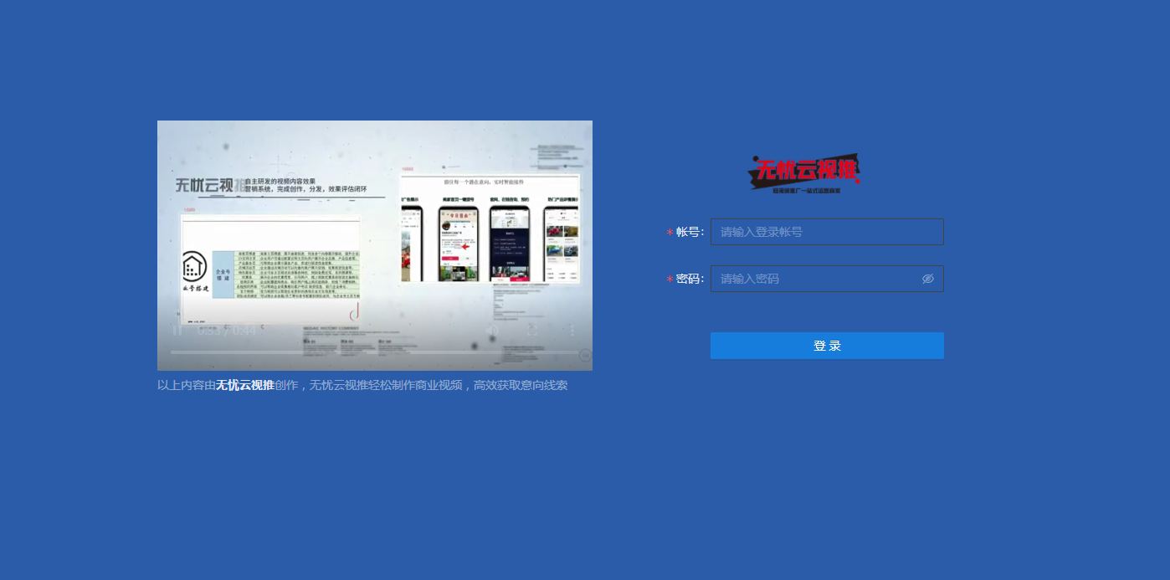
系统登录
http://e.wysww.com.cn/ 输入帐号密码登录系统

Slide 4
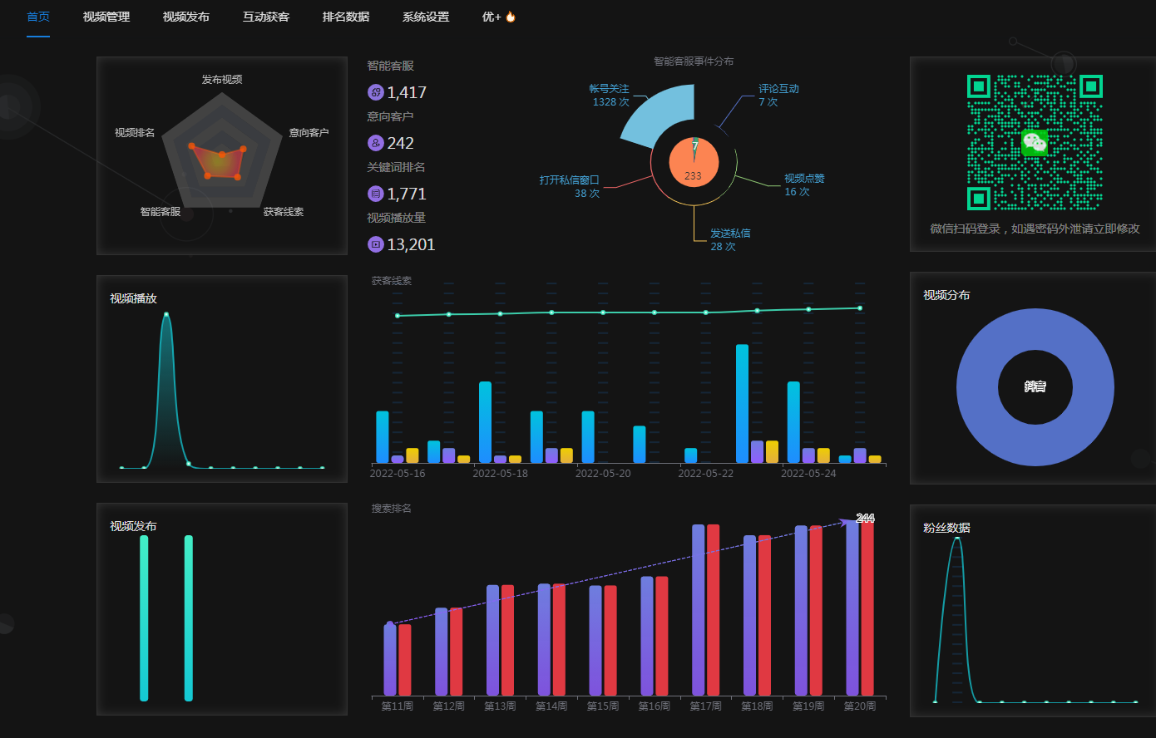
数据看板

Slide 5
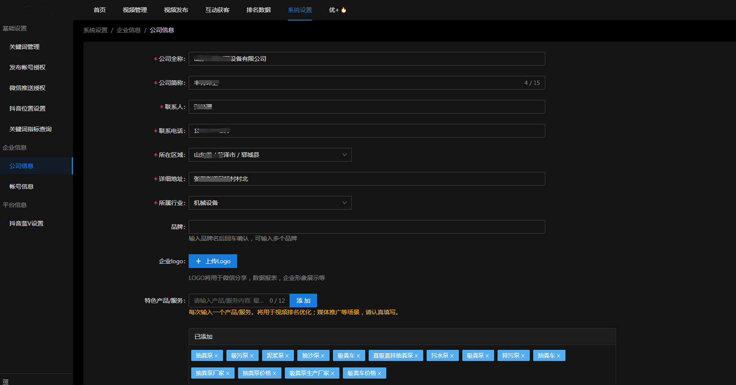
系统设置-公司信息完善
客户公司信息完善后，可以做抖音小程序的展示，通过APP扫码，增加曝光渠道

Slide 6
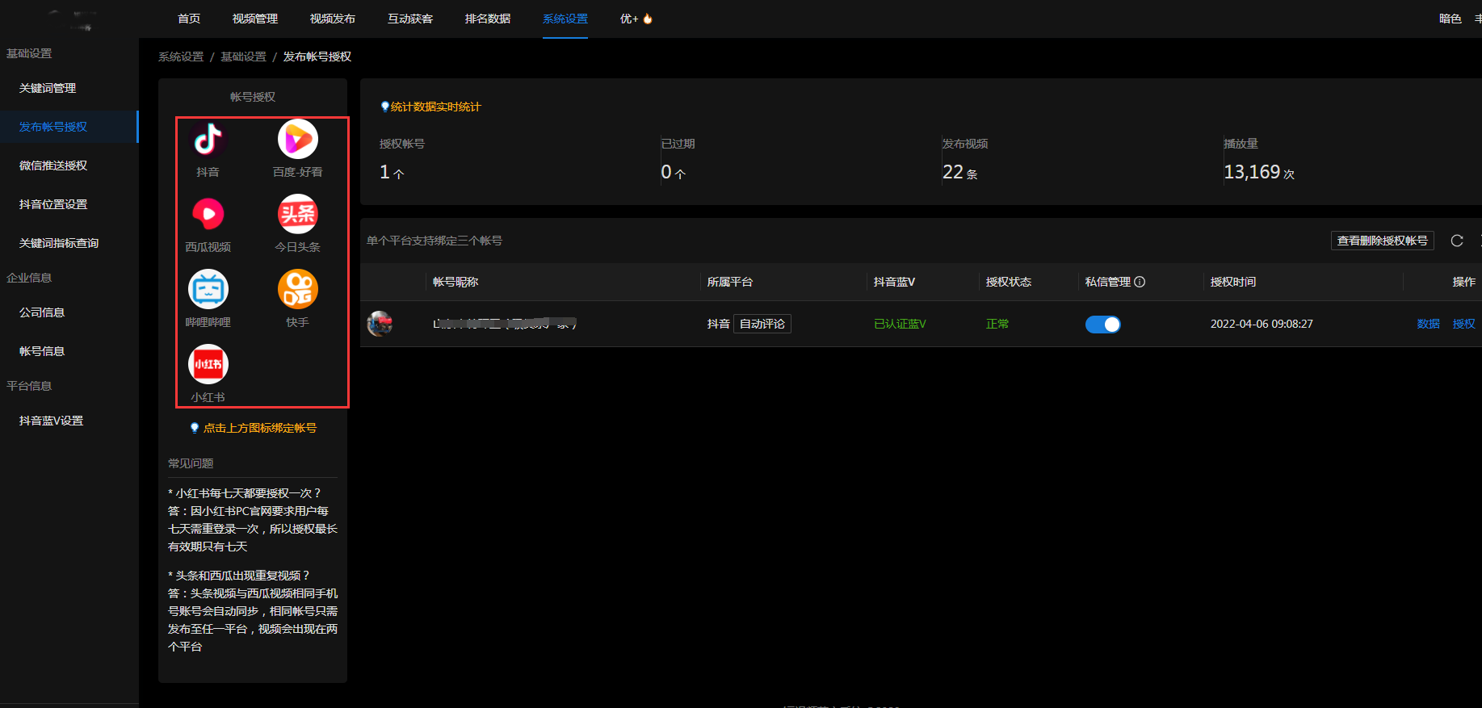
视频发布-帐号管理1
支持7大主流短视频平台帐号授权，每个平台最多可绑定授权3个帐号
根据提示进行帐号授权
抖音平台可添加评论设置
哔哩哔哩和小红书平台需要授权插件
支持平台在不断增加中
已授权帐号可随时解绑授权

Slide 7
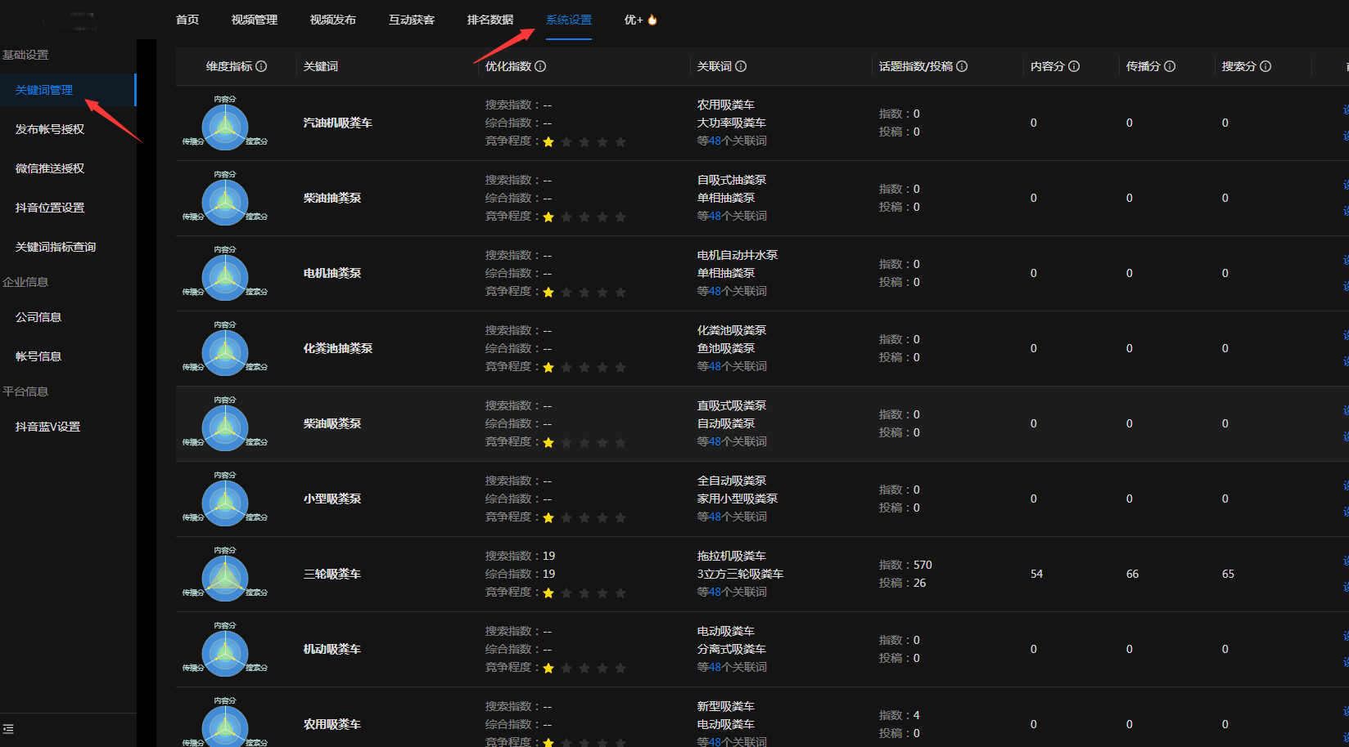
系统设置-关键词设置
1.最多设置50个推广词且不能有空格
2.每行设置一个关键词
3.推广关键词建议添加产品词和品牌词
4.发布时，会自动生成话题和搜索关键词

Slide 8
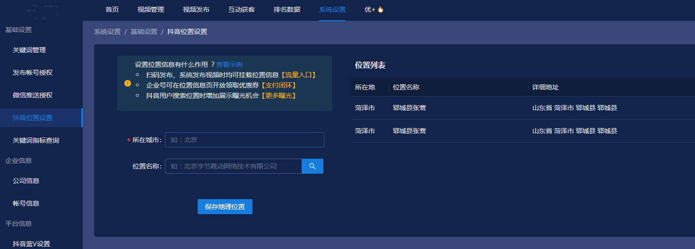
系统设置-地理位置设置
地理位置设置：可挂载位置信息，抖音用户搜索位置时可增加展示曝光机会

Slide 9
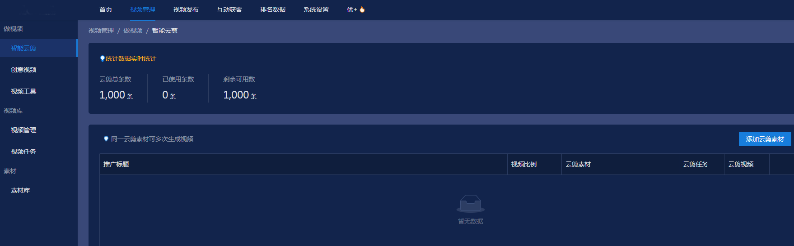
视频管理-智能云剪1

Slide 10
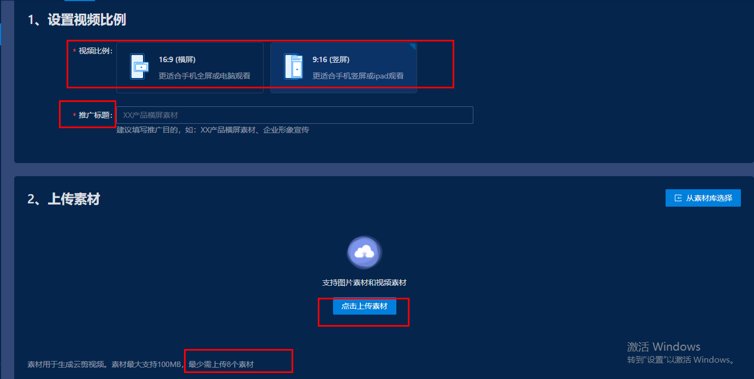
视频管理-智能云剪2
智能推广的视频数量为300条，包含于云剪任务总条数中
选择视频比例，设置推广标题，点击上传素材，至少传8个素材（可传视频或图片）

Slide 11
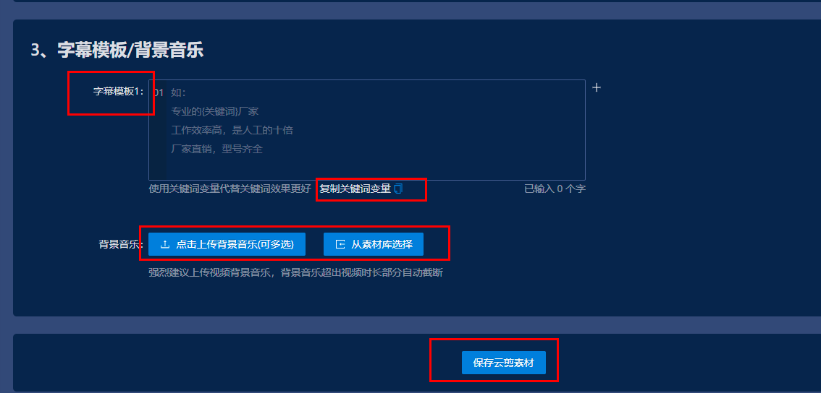
视频管理-智能云剪3
设置视频字幕，最多可设 置8行字幕，每行字幕限制
18个字符
字幕可使用关键词变量代替关键词效果更好，设置后系统将会随机调用关键词设置栏目中所设置的关键词
上传背景音乐，可上传多首，背景音乐超出视频时长部分自动截断

Slide 12
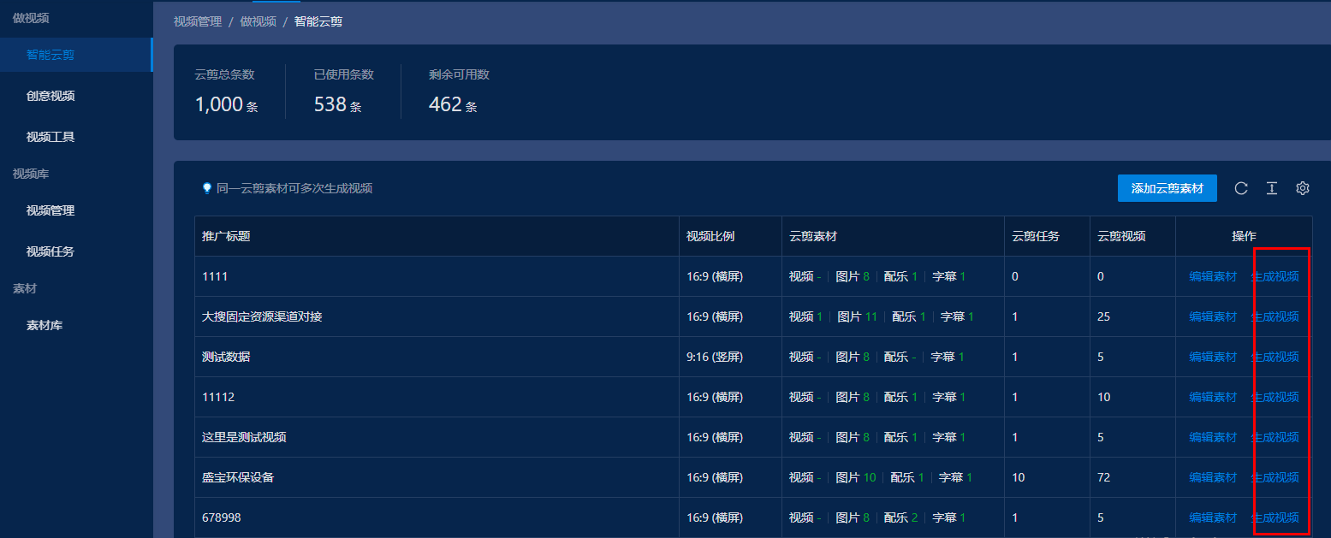
视频管理-智能云剪4
保存云剪素材后，还需在列表点击生成视频进去继续操作

Slide 13
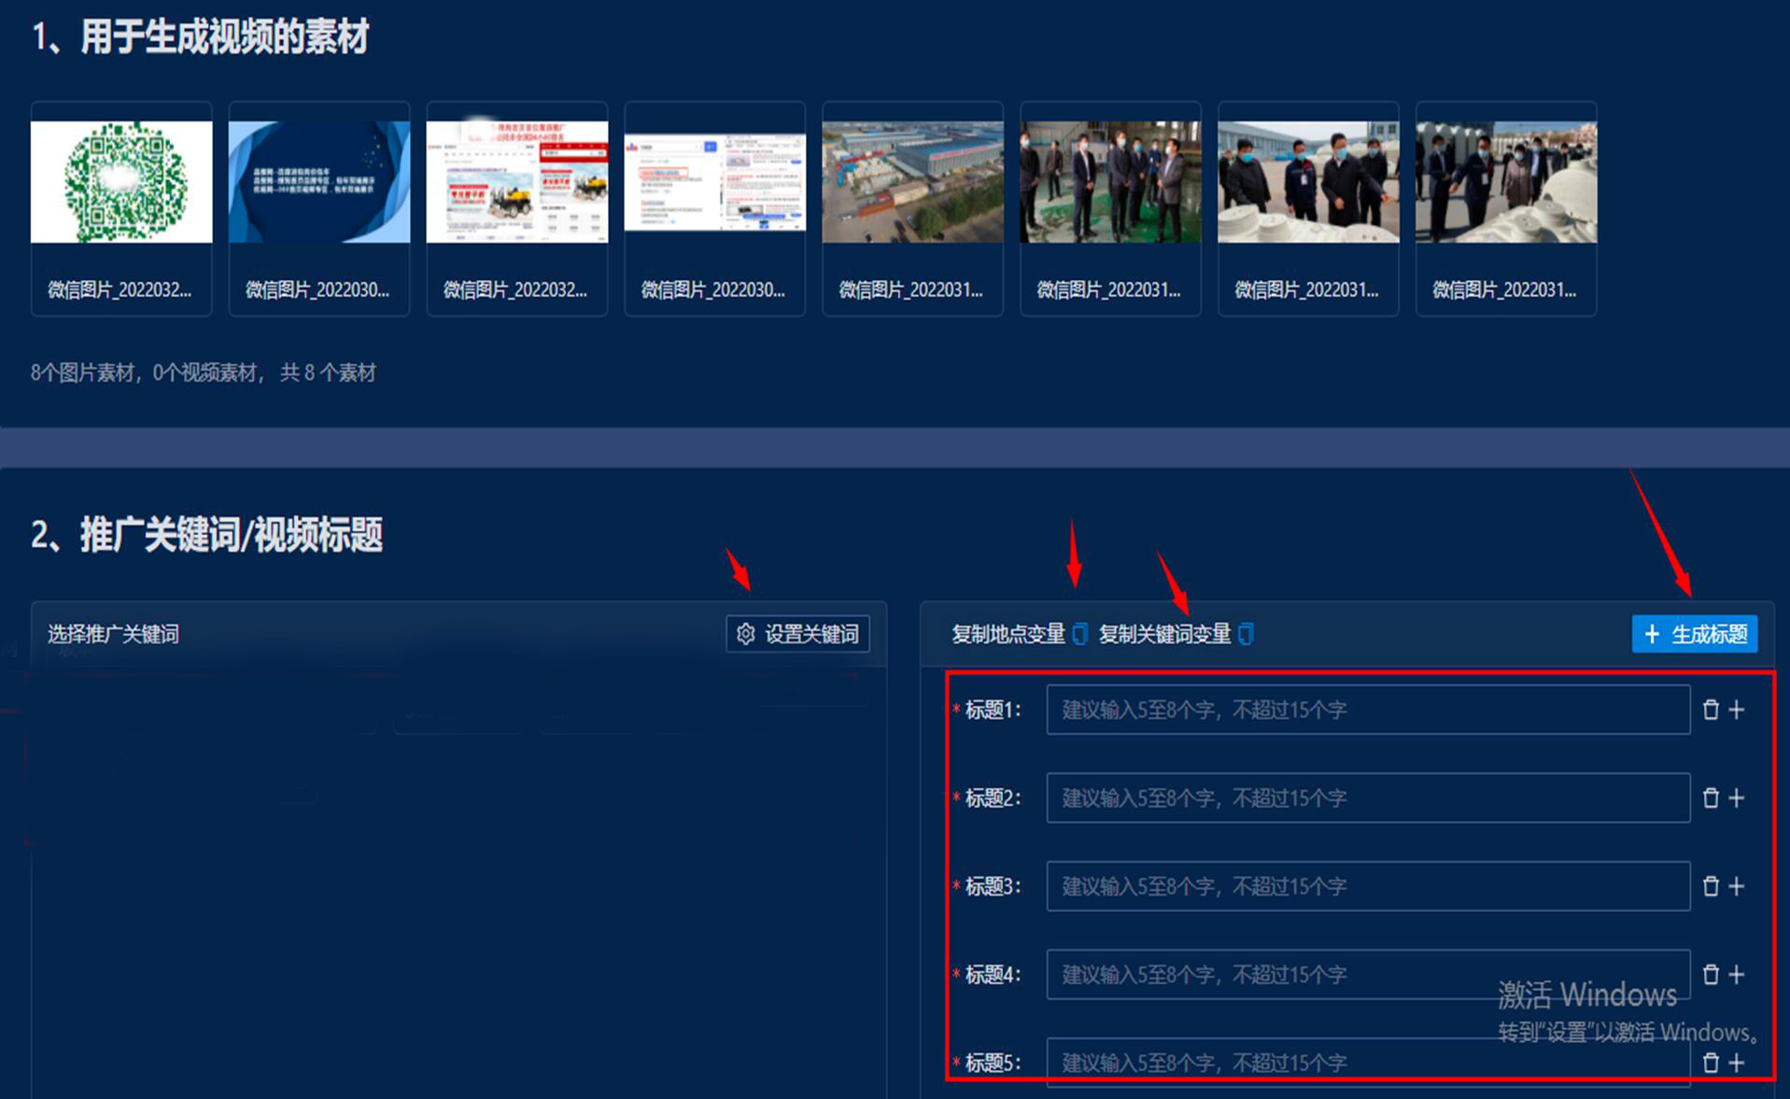
视频管理-智能云剪5
选择推广关键词，可多选
设置视频标题，可点击生成标题按钮进去，可用关键词查询筛选适合的标题（至少需设置5个标题），
可设置复制地点变量以及复制关键词变量加在视频标题中，设置后系统将随机调取关键词列表所设置的相关信息

Slide 14
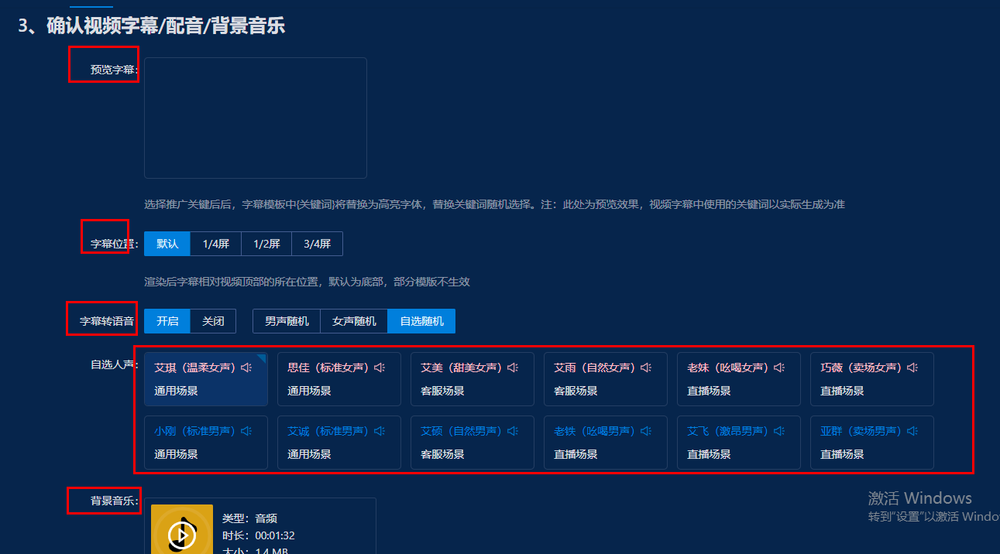
视频管理-智能云剪6
可预览设置的字幕
可设置字幕在视频中显示位置
此处可选择是否开启字幕语音播放，可点击试听，选择合适的声音播报
可播放试听背景音乐

Slide 15
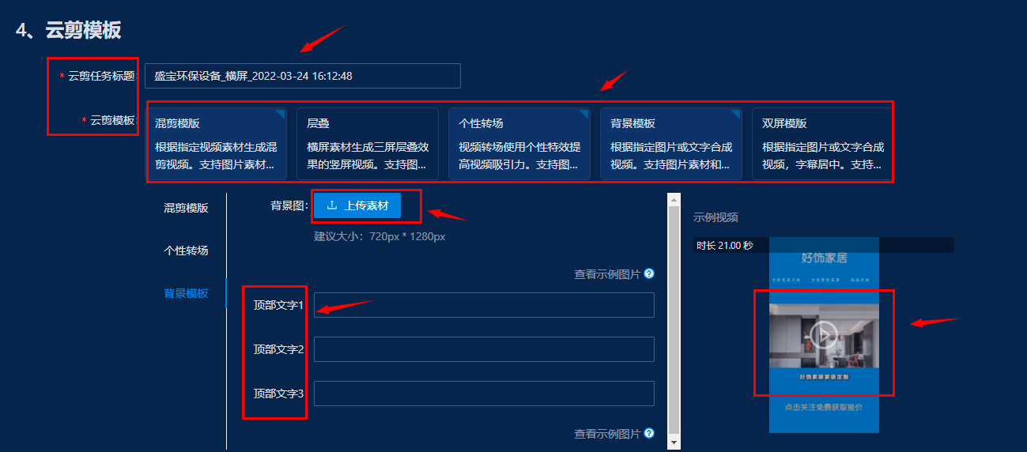
视频管理-智能云剪7
设置能与其他任务区分的标题
选择云剪模板，可单选或多选
选择背景模板时候如果没传背景图将会使用默认背景图
点击可播放预览视频效果
设置宣传短标语，会显示视频上方位置

Slide 16
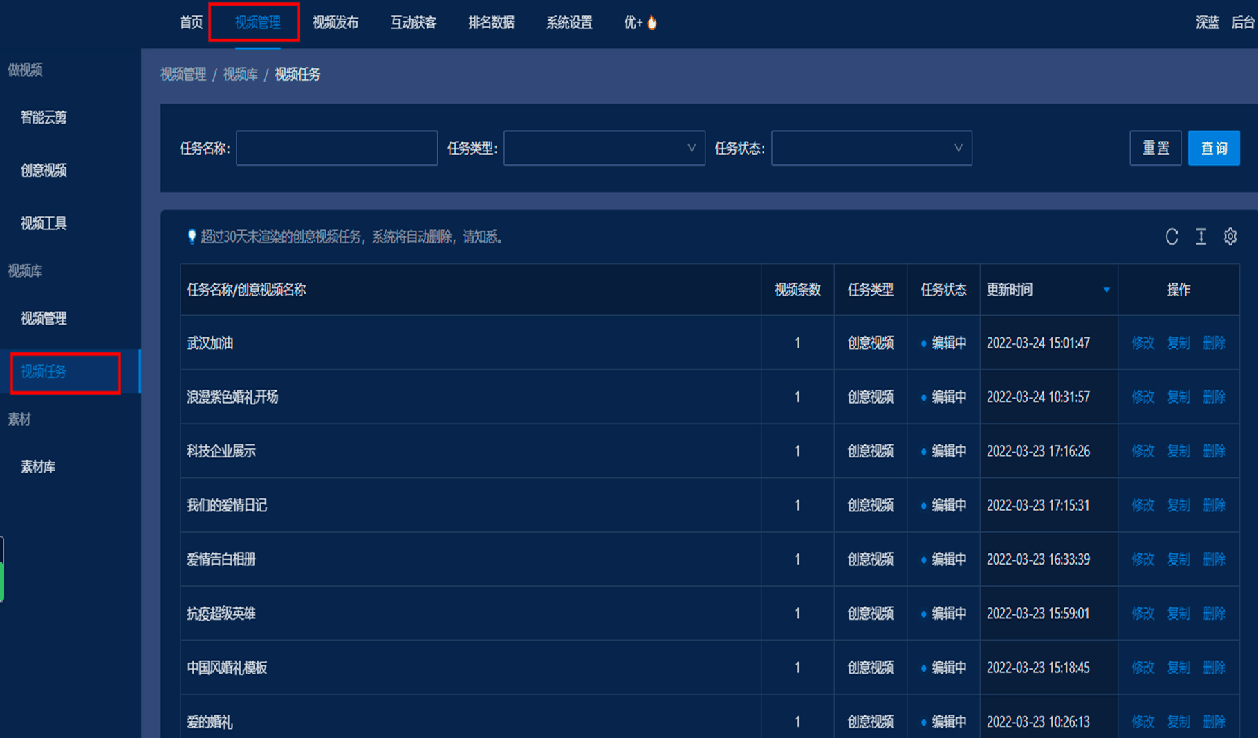
视频管理-视频任务
推广版云剪任务条数包含智能推广计划的300条
可查看已创建的云剪任务基础信息
可复制视频任务再次进行编辑修改
可点击进行发布任务视频
可删除视频任务

Slide 17
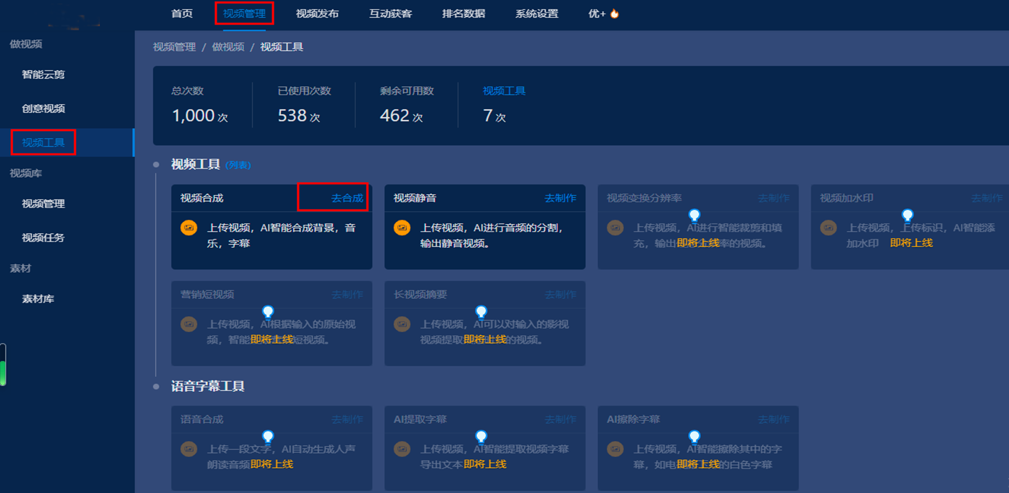
视频管理-视频工具1
点击去合成，开启合成任务

Slide 18
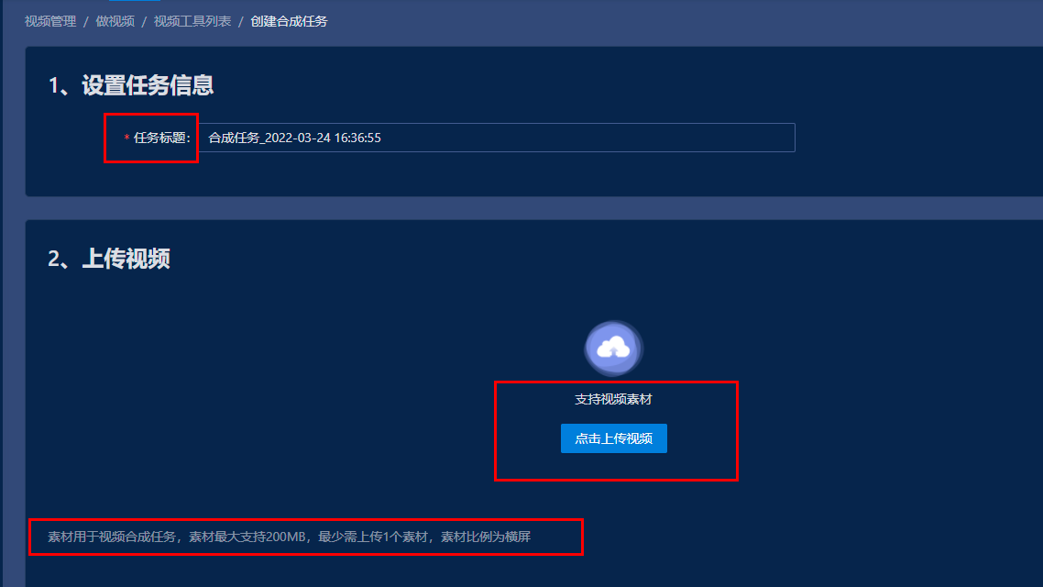
视频管理-视频工具2
设置任务标题
上传横版视频，最少1个

Slide 19
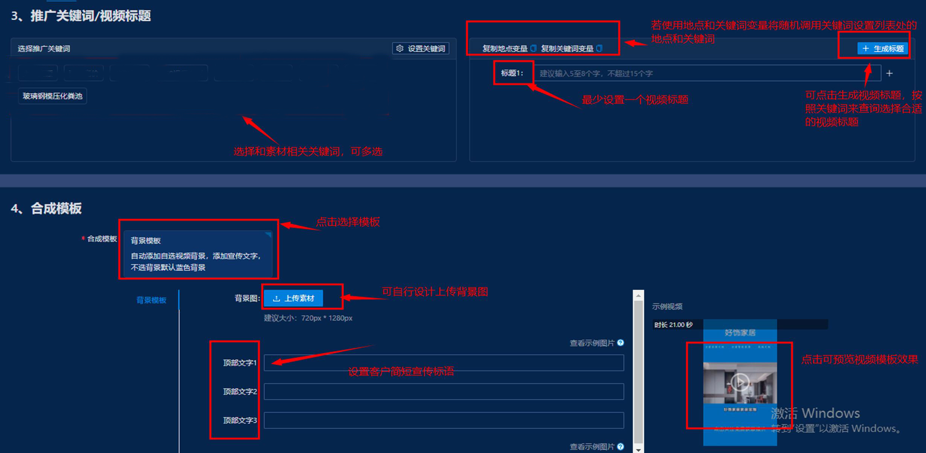
视频管理-视频工具3

Slide 20
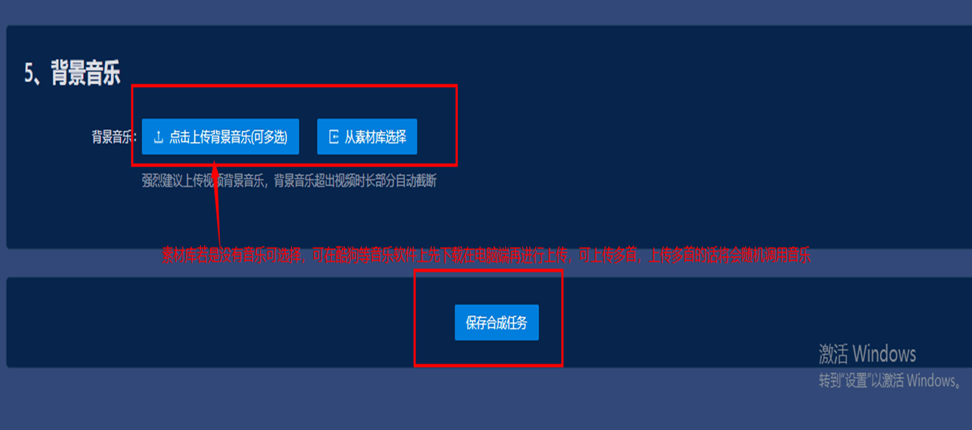
视频管理-视频工具4

Slide 21
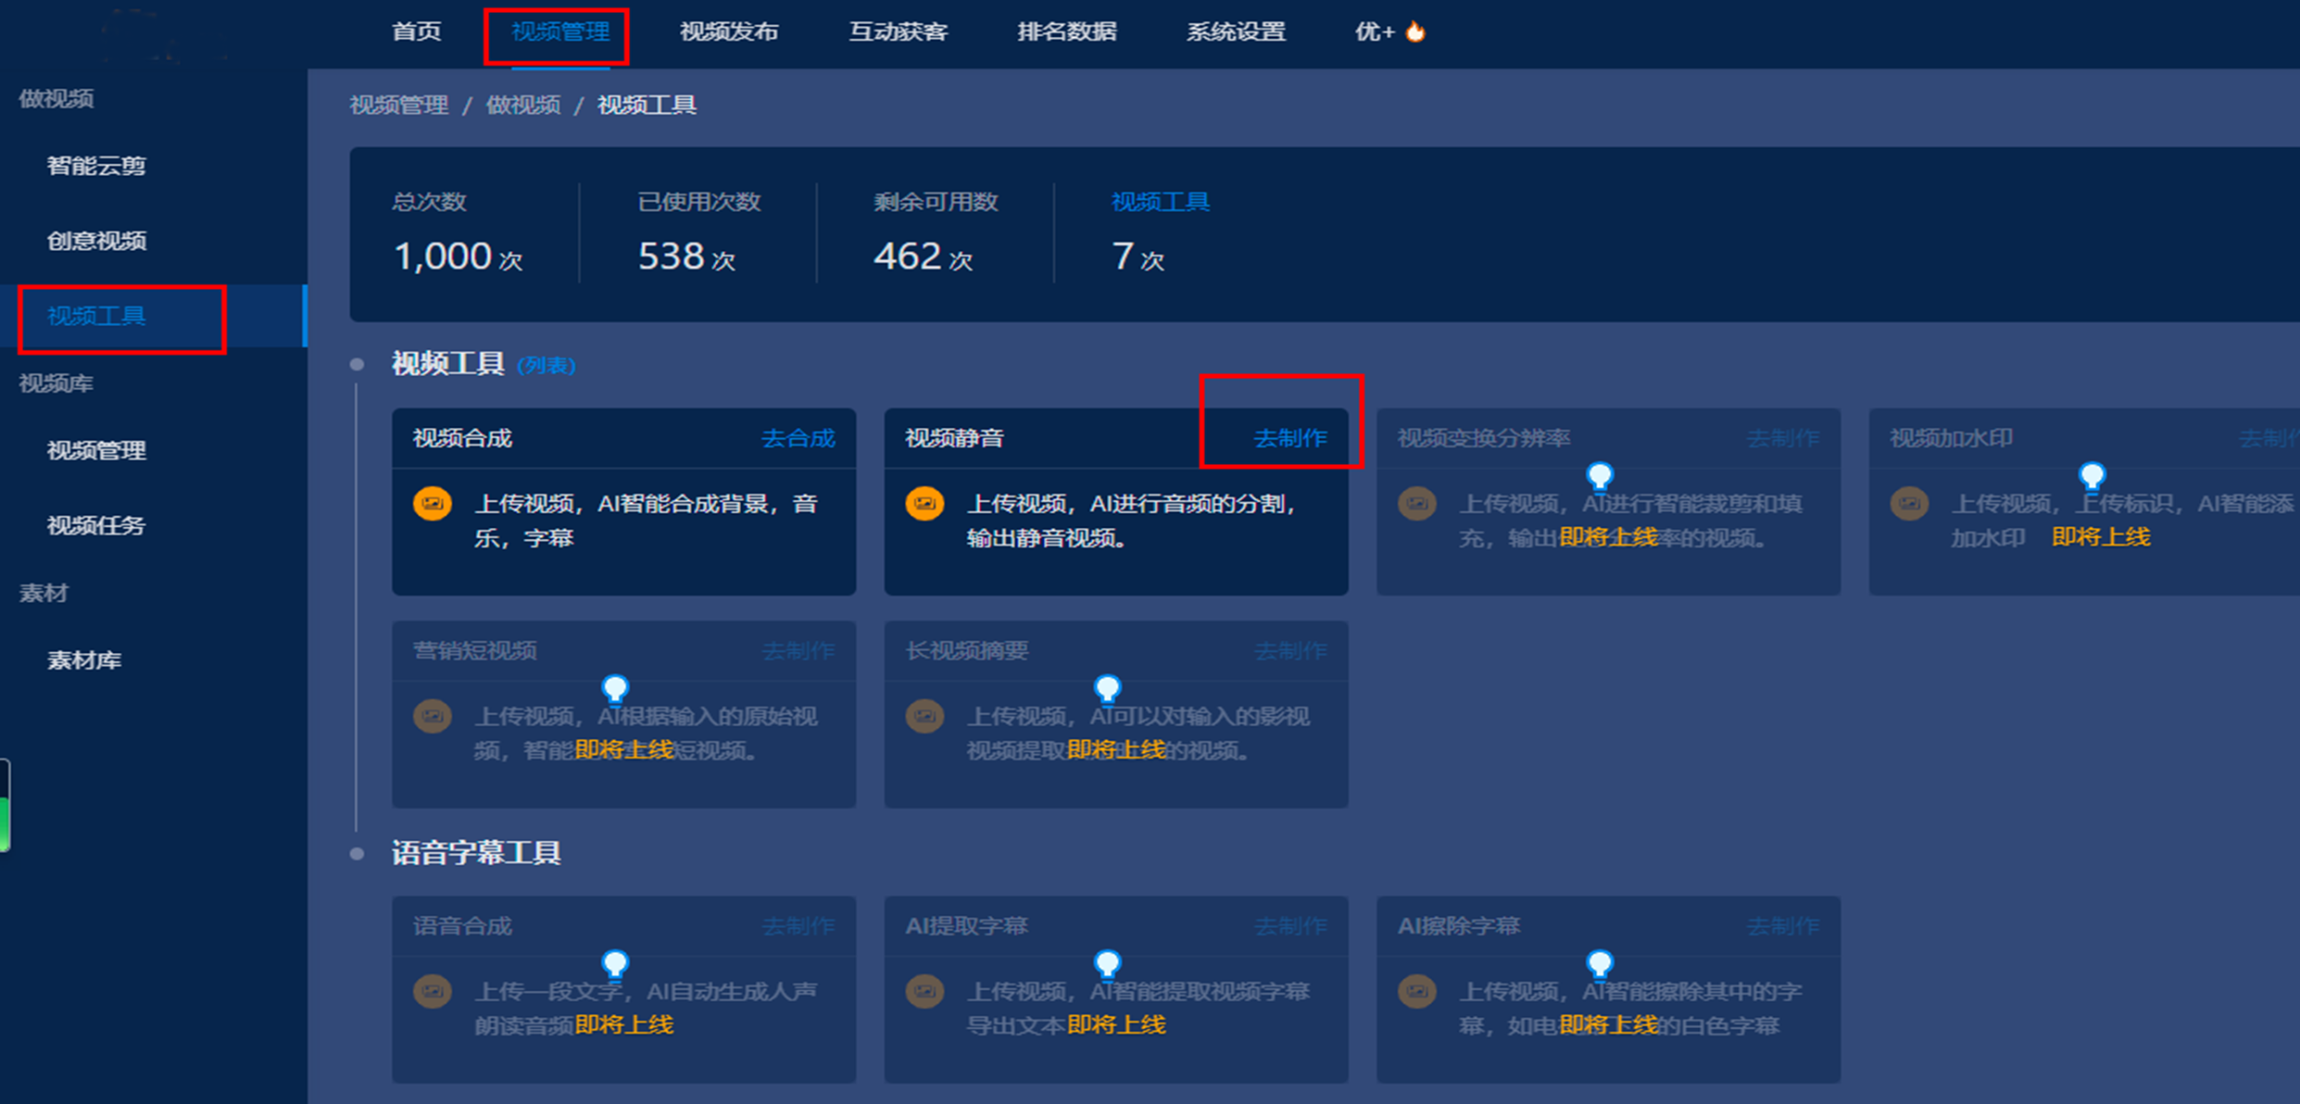
视频管理-视频工具5

Slide 22
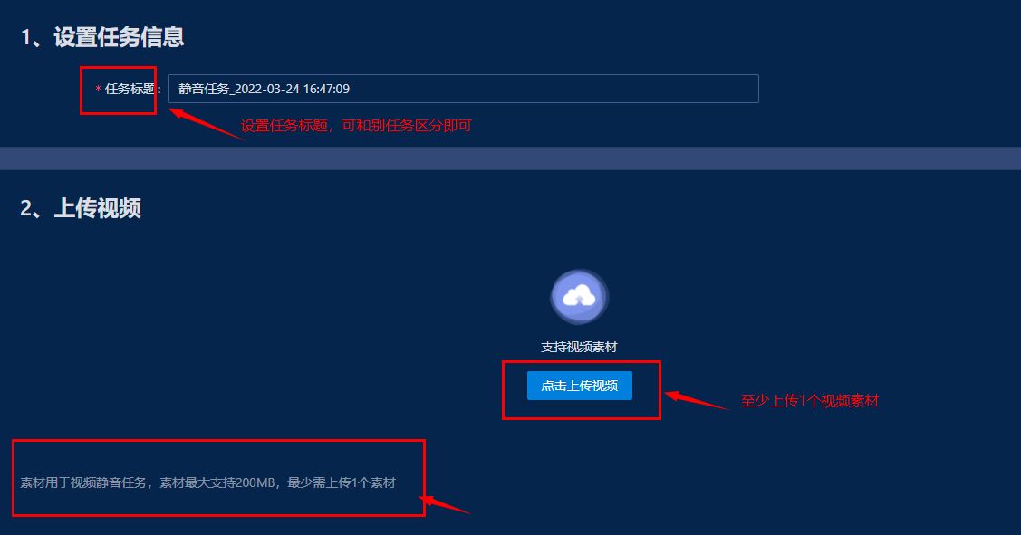
视频管理-视频工具6

Slide 23
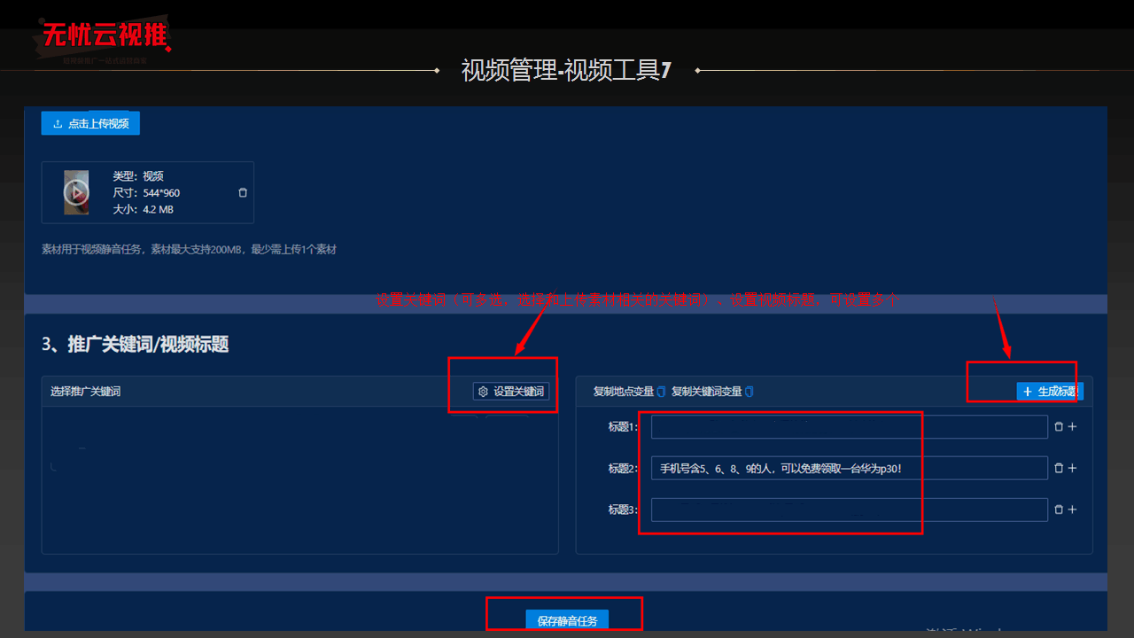

Slide 24
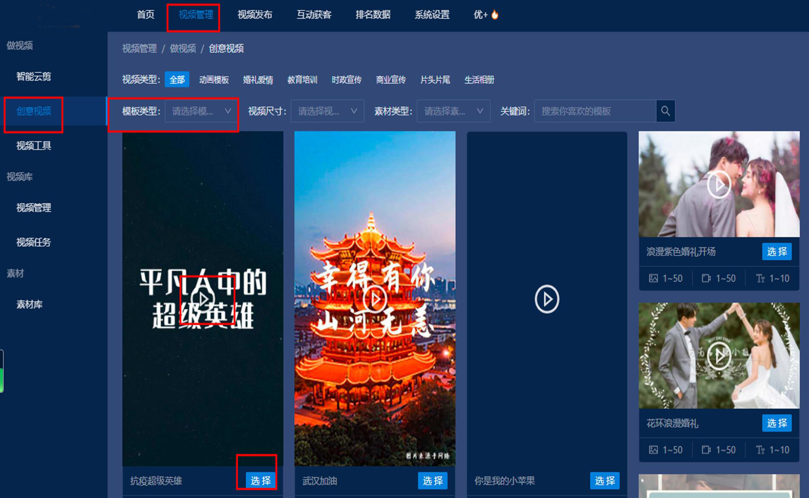
视频-创意视频
480+设计师精心打造的视频模板
模板分为固定模板与自由模板
可按类型、使用场景快捷筛选
点击播放按钮可快速预览模板视频
视频所需素材在视频底部显示
确定模板后选择使用进入模板编辑界面

Slide 25
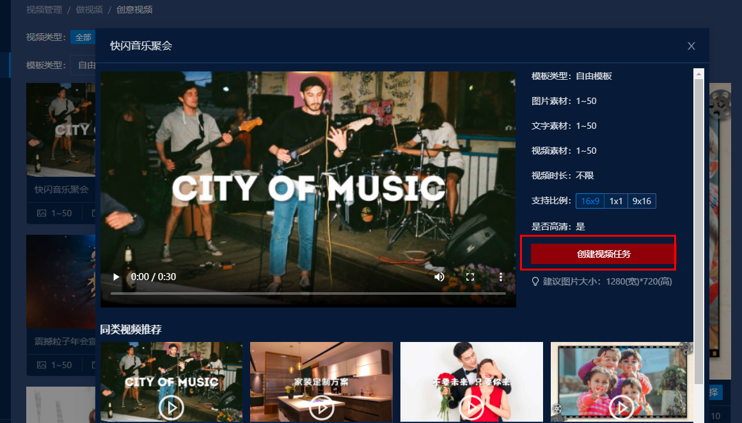
视频-创意视频
选择模板-选择支持比例，
点击创建视频任务

Slide 26
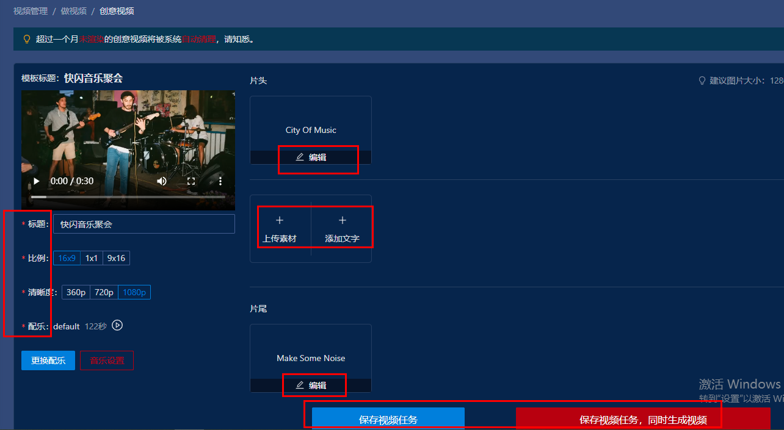
视频-创意视频
视频基础信息设置，如标题、视频比例、清晰度、配乐等
视频配乐支持更换
素材支持文本、图片、视频三种类型
素材支持跨场景拖动排序
注意：固定模板需按原模板的组合进行设置，自由模板可进行自由组合，图片建议添加8张以下，因平台限制不同，视频时间不宜过长，建议时长为1分钟内
根据所选比例上传素材尺寸（16:9适用于PC端，9:16适用于手机端）
清晰度建议选用1080P
不支持通过素材库上传素材，支持本地上传，每个素材大小不能超过50MB
片头片尾可编辑内容
上传适配比例素材
保存视频任务仅为暂存，可再次编辑，不计入使用数量
点击生成视频后即计入使用数

Slide 27
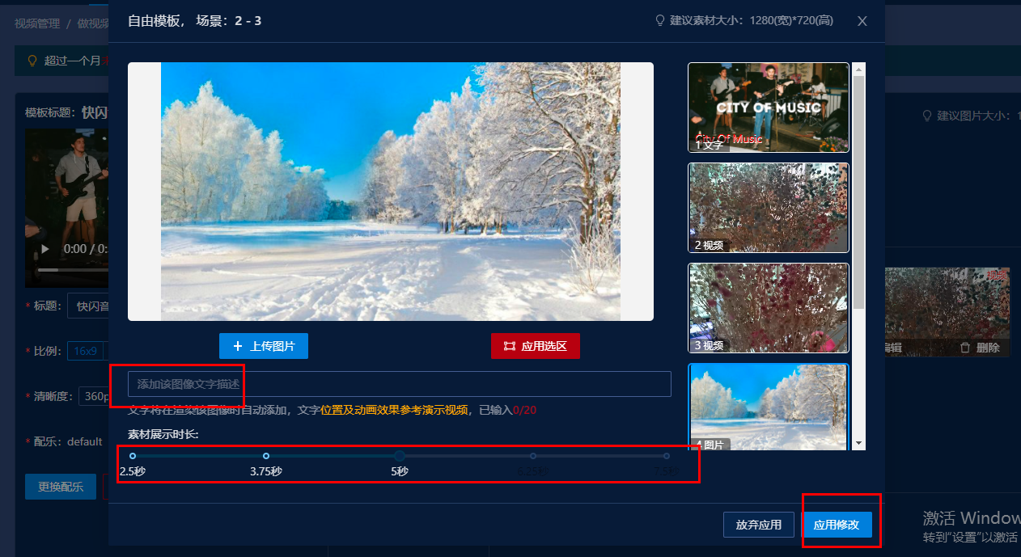
视频-创意视频
上传素材-素材编辑
素材可按视频比例裁剪，选区严格按视频比例生成
支持为单个素材添加文字信息，文字进场效果系统自动增加
使用自由模板时，当素材数量达到3张或以上数量，可设置单张素材的播放时长（首尾两张素材不可设置时长）
素材设置完成后点击生成视频，即进入视频渲染状态
可设置素材描述
选取素材展示时长

Slide 28
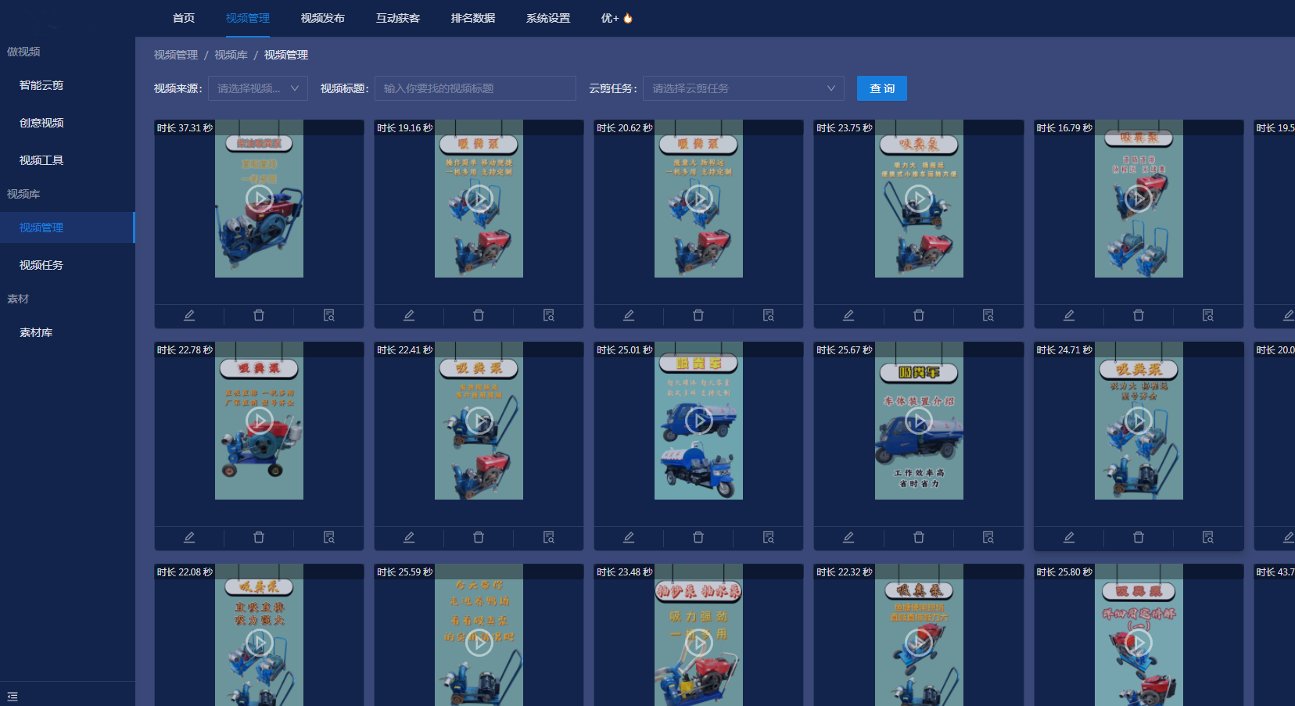
视频管理-视频管理

Slide 29
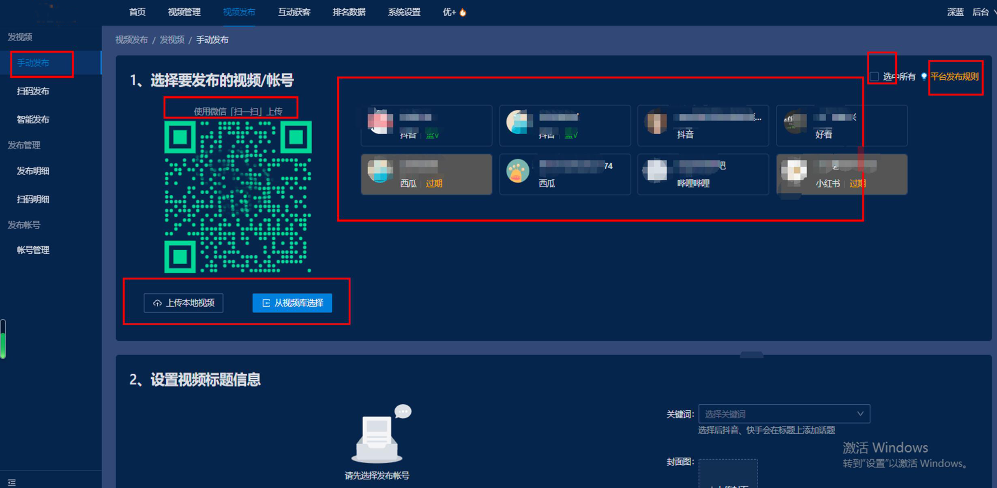
视频发布-手动发布1
勾选可选中所有授权正常平台
可打开微信扫码上传相册视频发布
可点击本地上传视频或视频库中选择视频发布

Slide 30
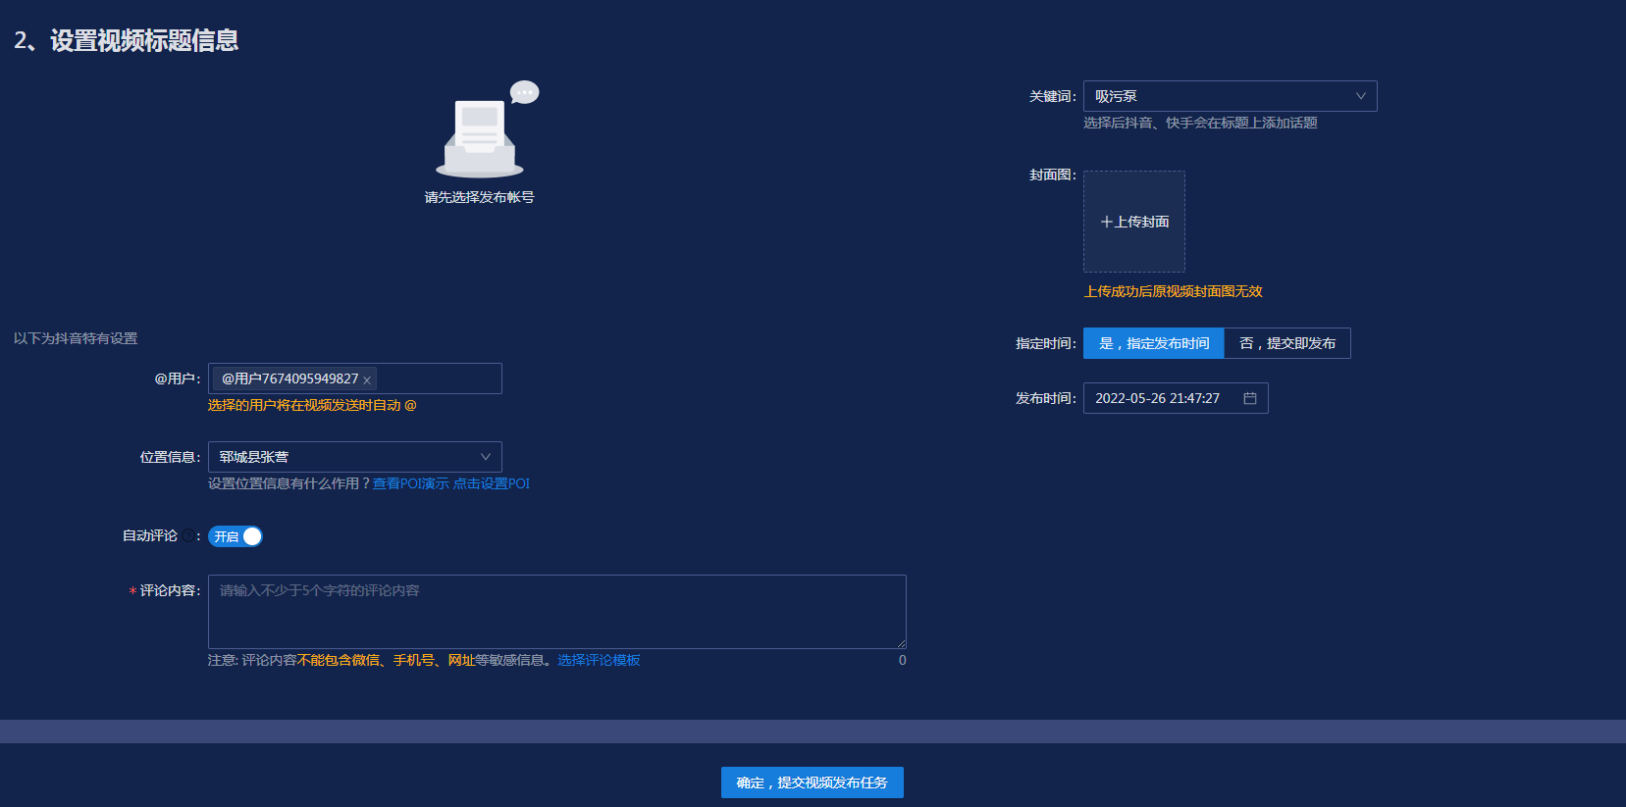
视频发布-手动发布2
视频标题选择关键词后可自带3个话题
下拉选择和发布视频对应的关键词
可设置定时发布任务
这里可以设置发布视频要@的用户、选择位置信息、可设置评论或设置好评论模板直接选用

Slide 31
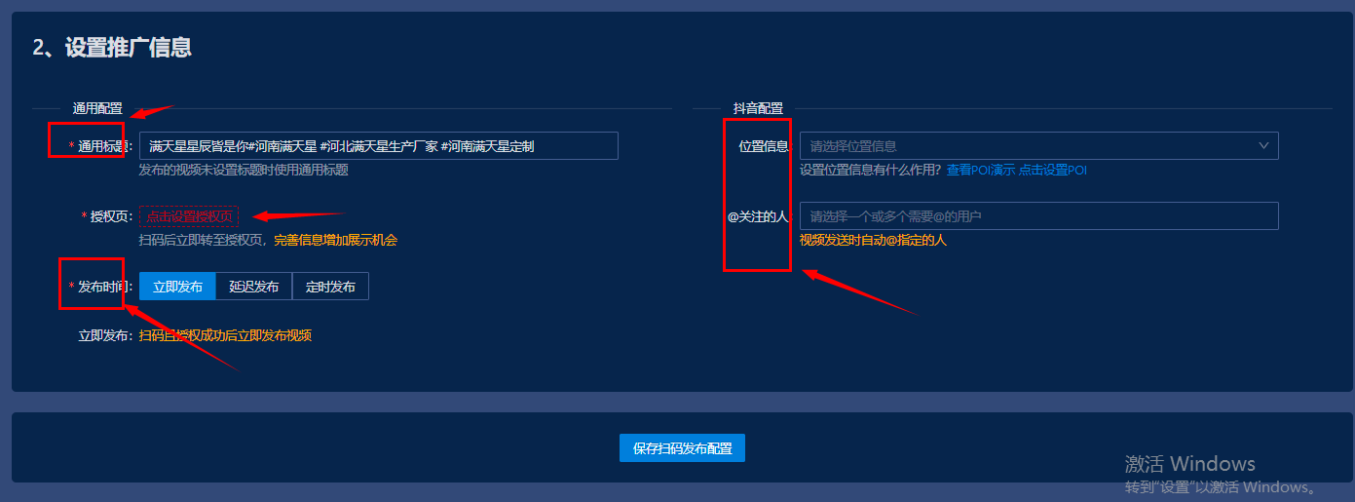
视频发布-扫码发布
点击设置通用标题

Slide 32
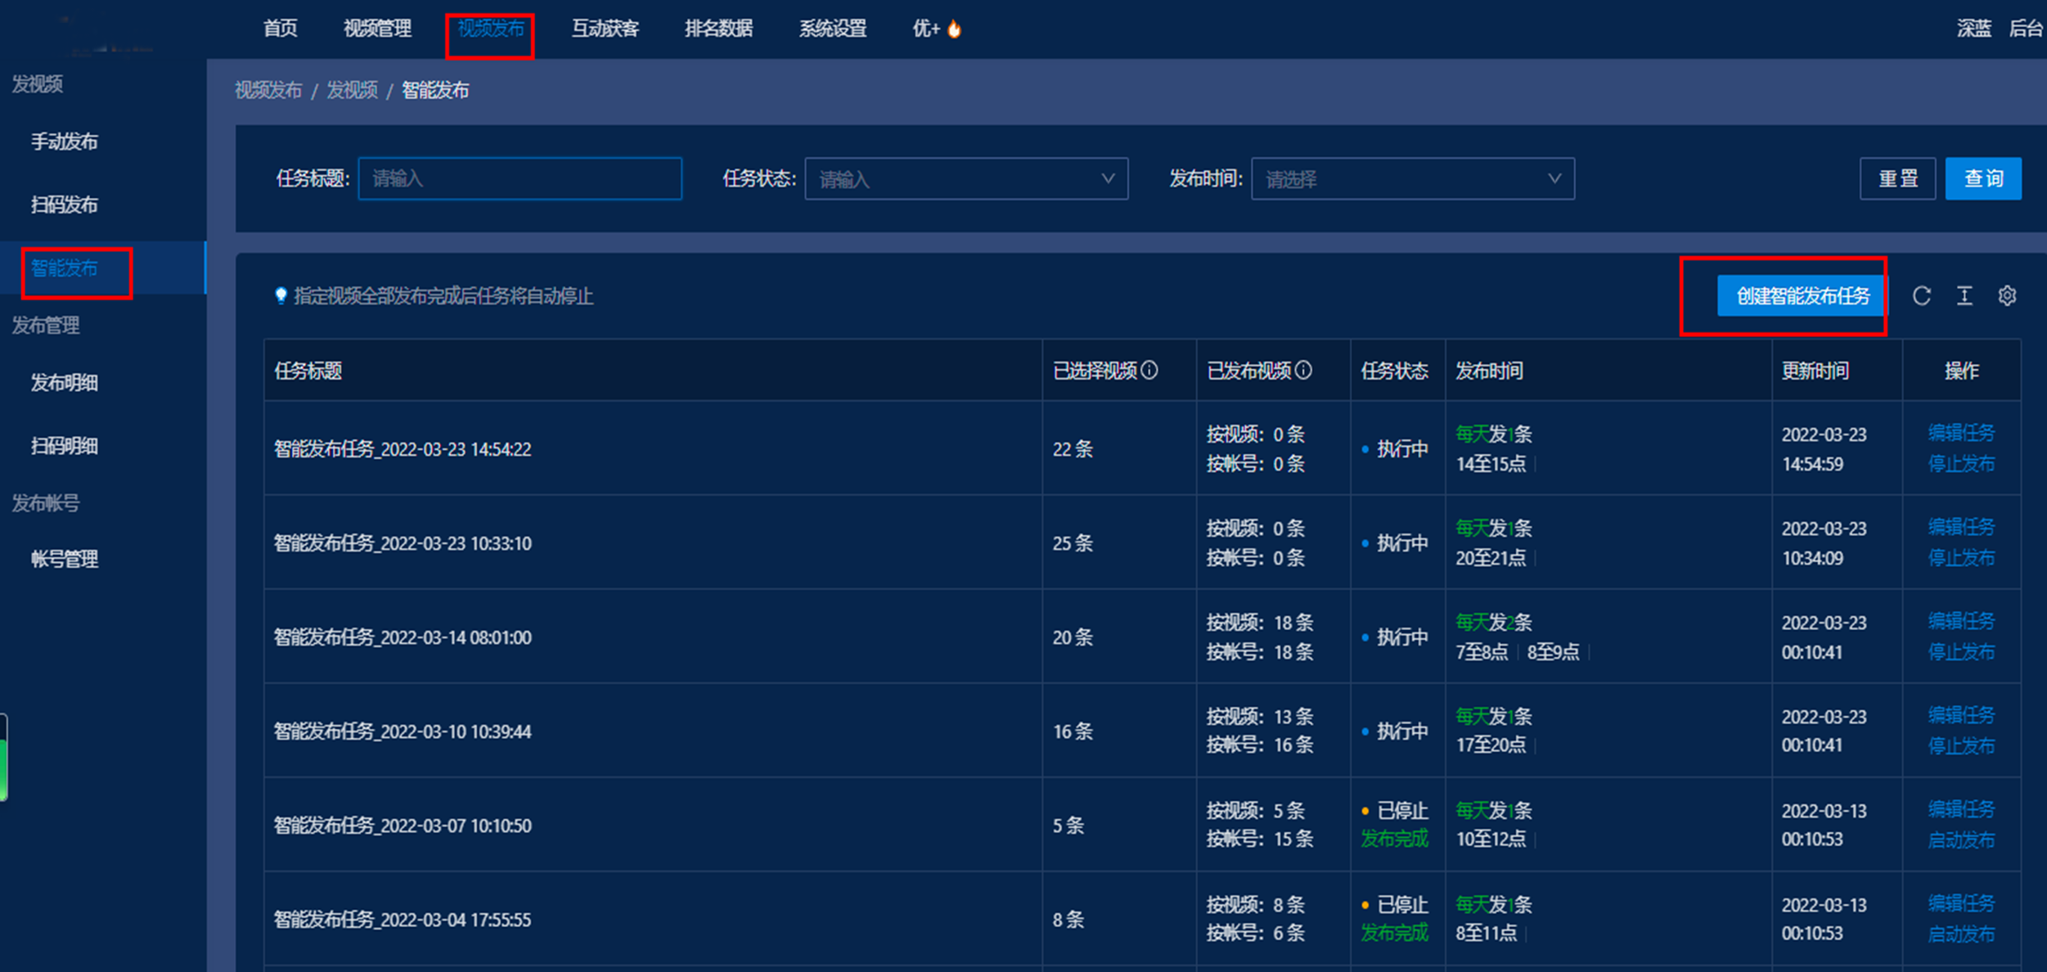
视频发布-智能发布
点击创建智能发布任务

Slide 33
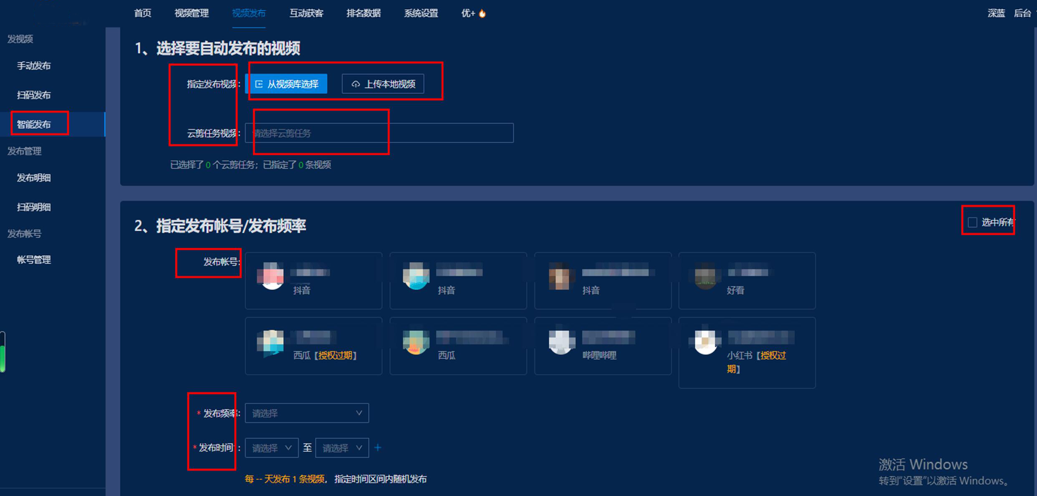
视频发布-智能发布
选择要设置智能发布的视频
选择要发布的平台，可多选
选择发布频率和发布时间

Slide 34
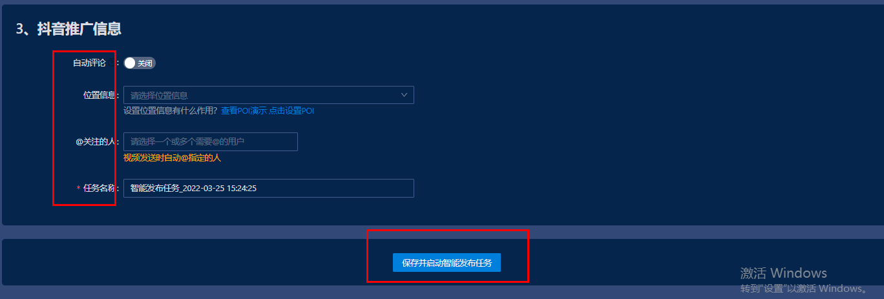
视频发布-智能发布
可设置自动评论、位置信息、@关注的人、设置可和别的区分的任务标题

Slide 35
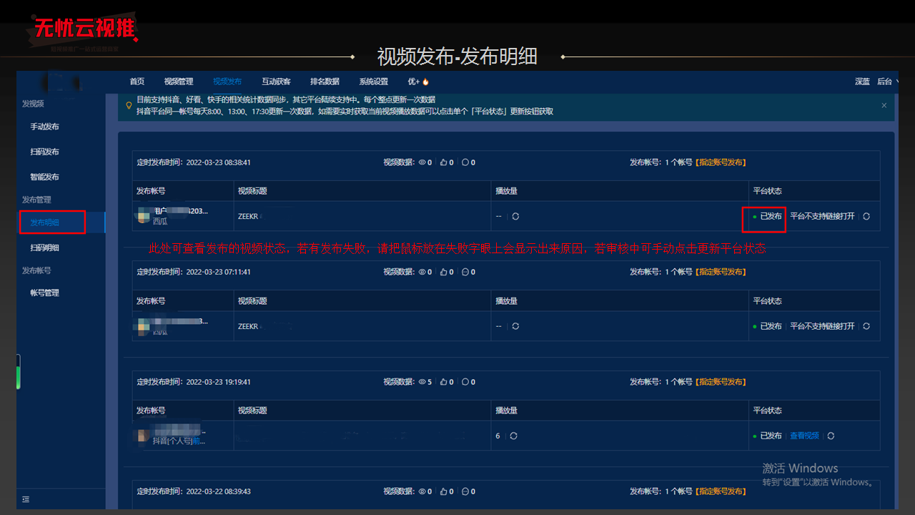

Slide 36
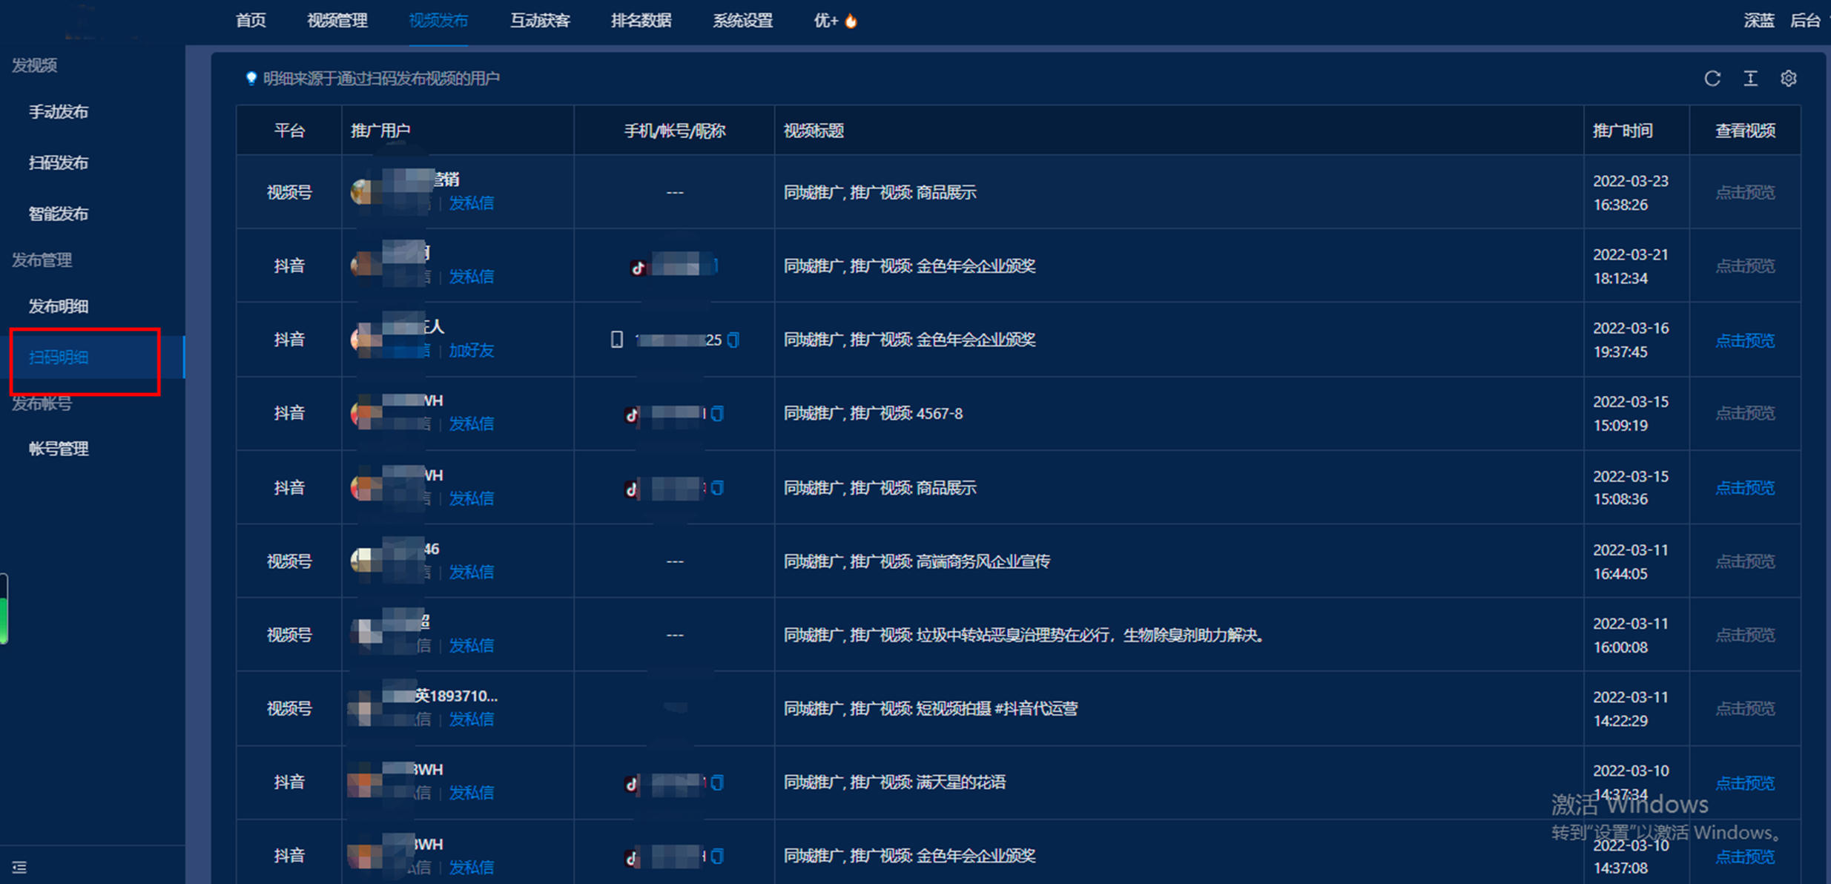
视频发布-扫码明细
来源于通过扫码发布视频的用户信息

Slide 37
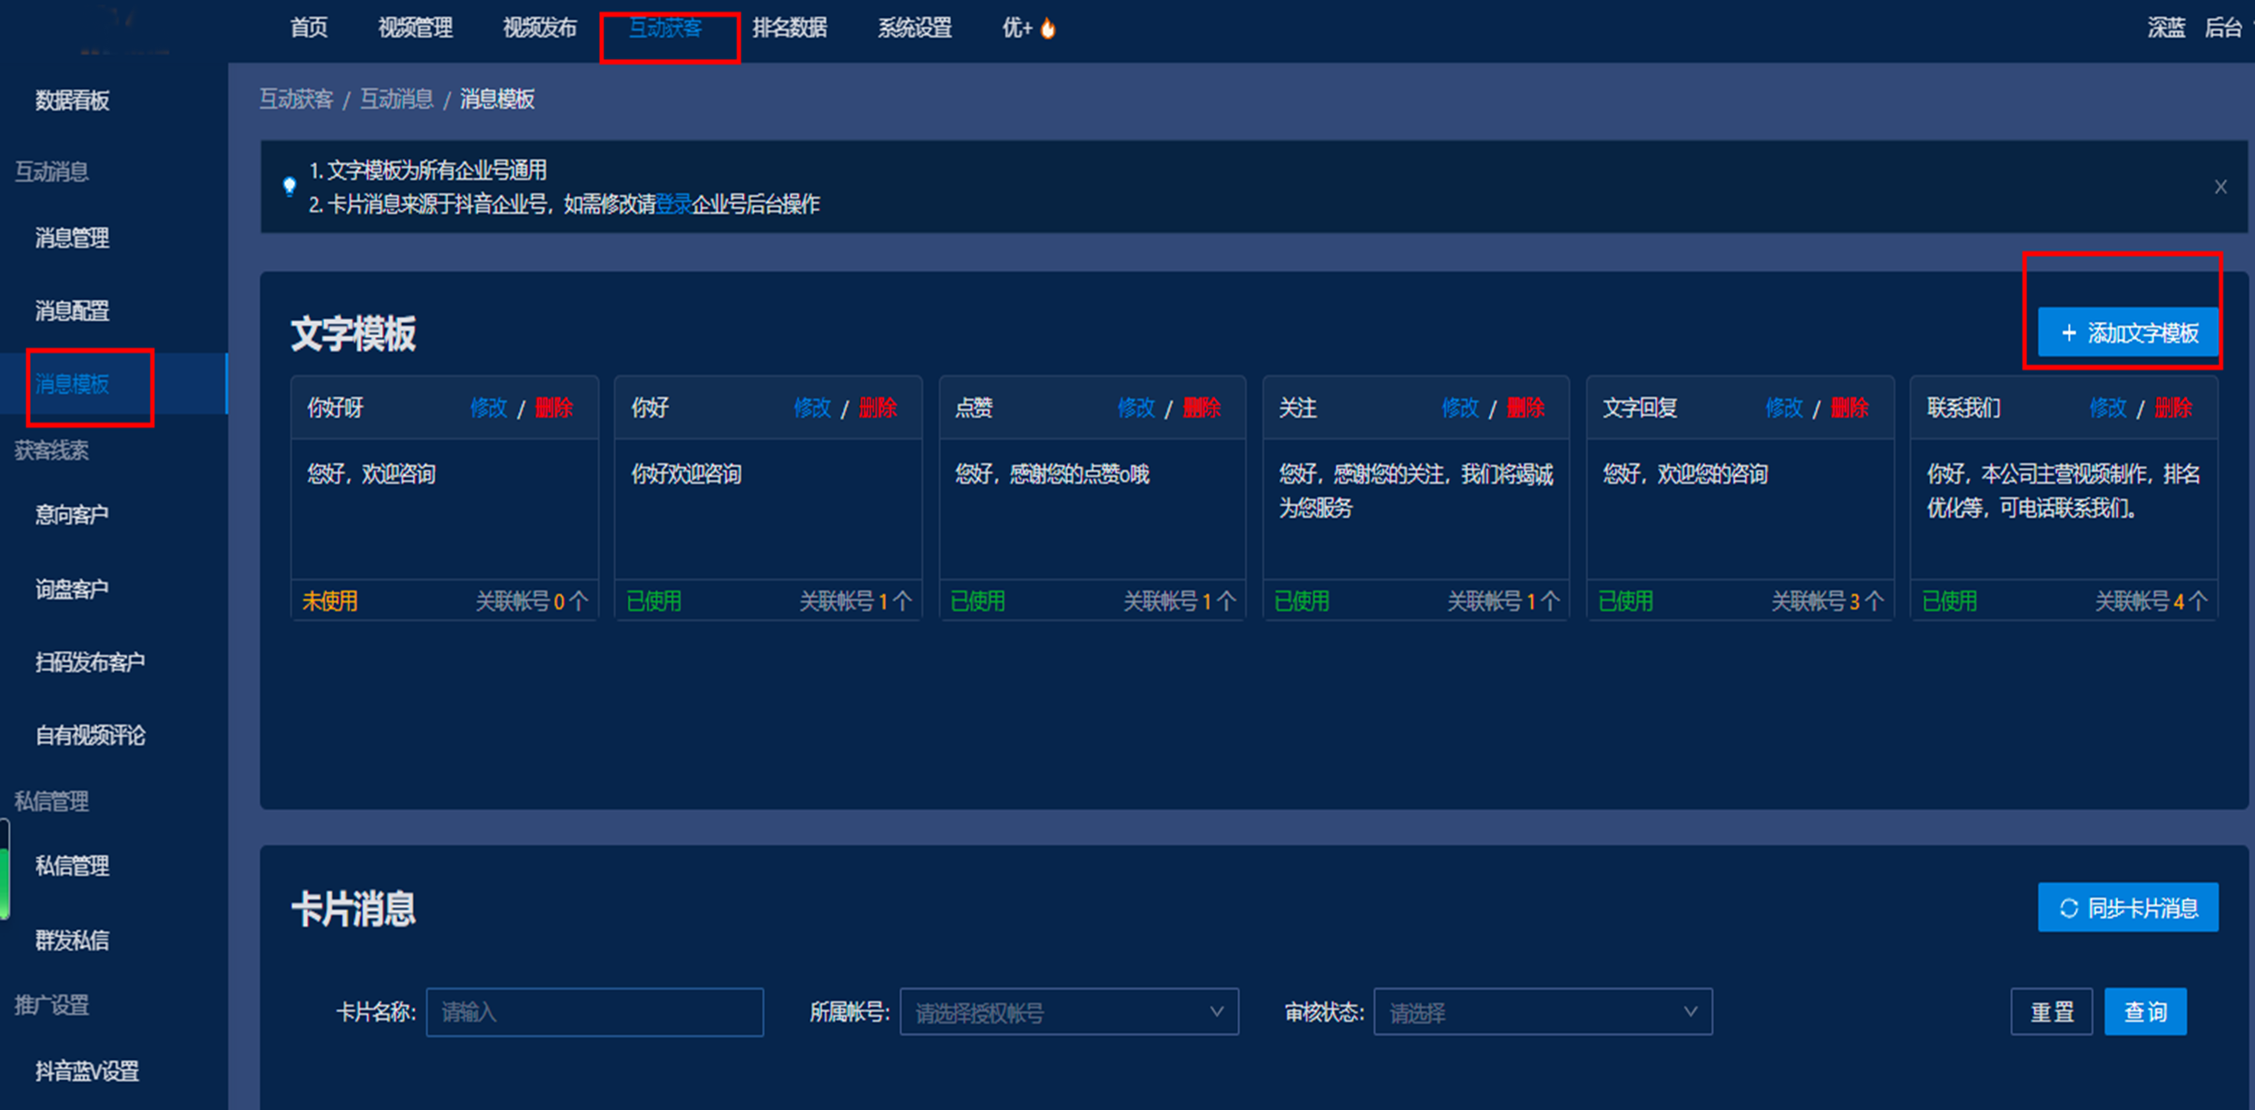
互动获客-消息模板
点击设置自动回复的文字模板

Slide 38
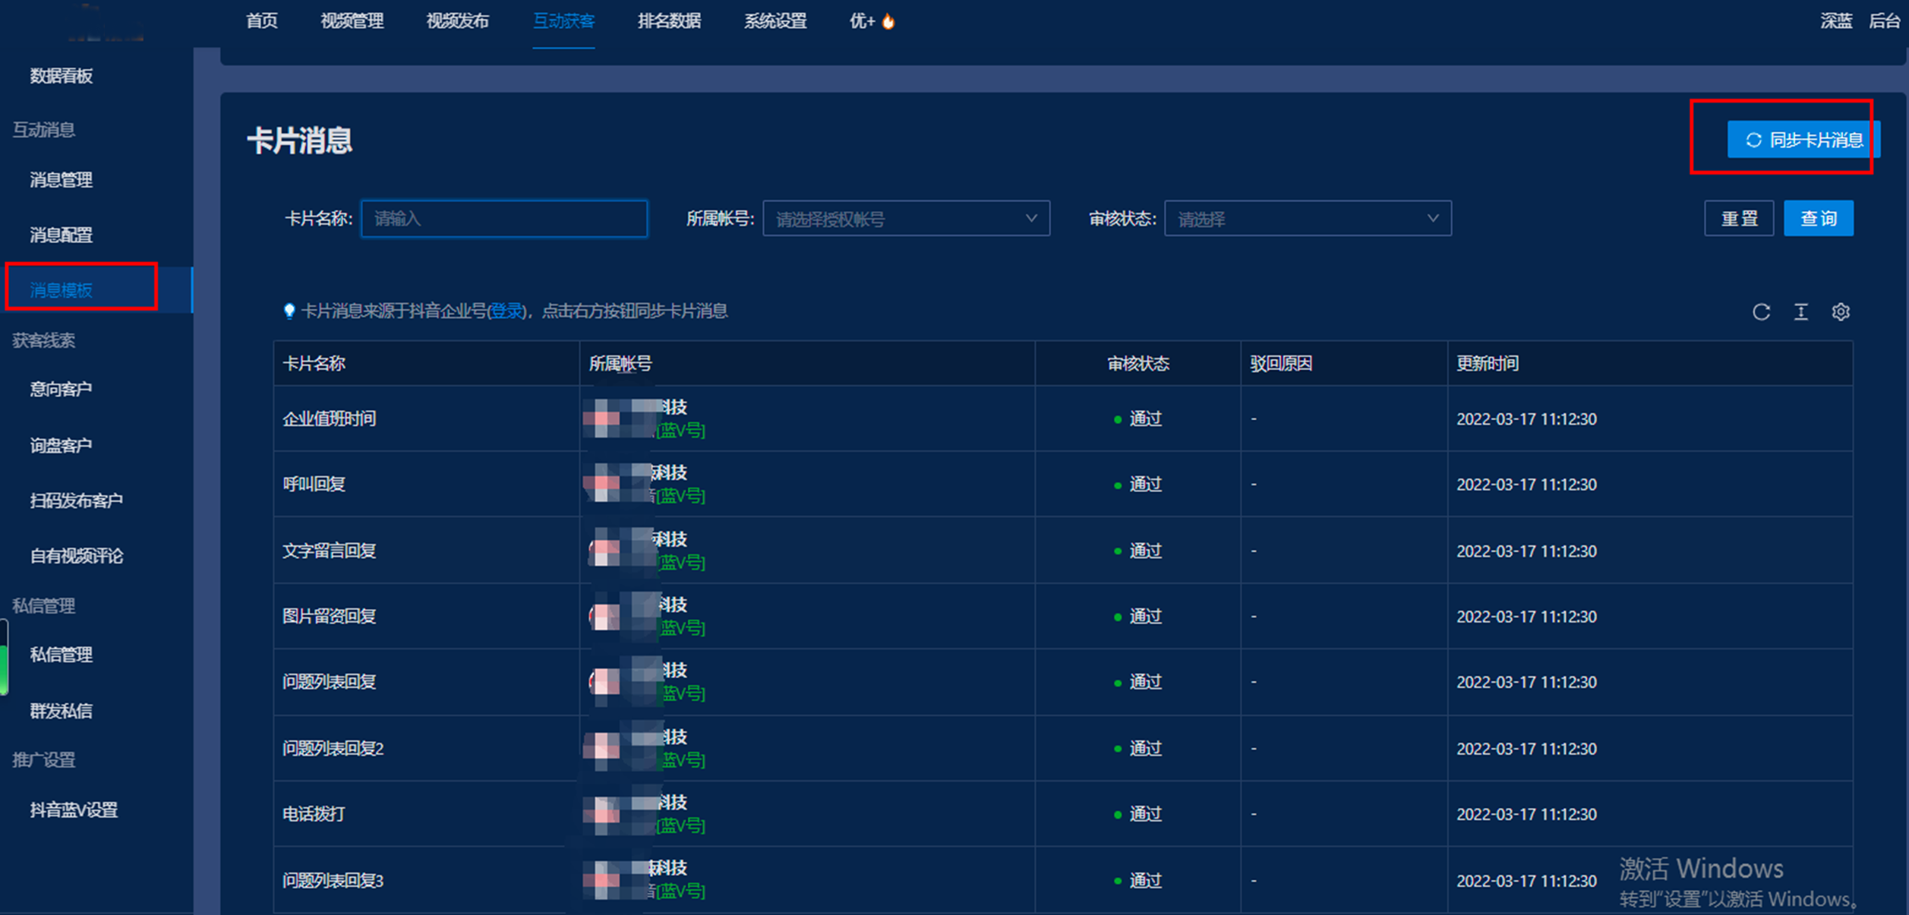
互动获客-消息模板
点击同步卡片消息可同步企业号后台设置的消息卡片到下方位置

Slide 39
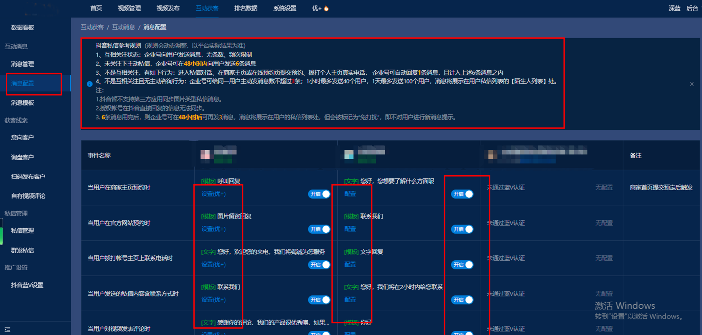
互动获客-消息配置
请注意查看提示
点击可根据互动行为设置相应的回复信息
可自由选择开启或关闭智能回复

Slide 40
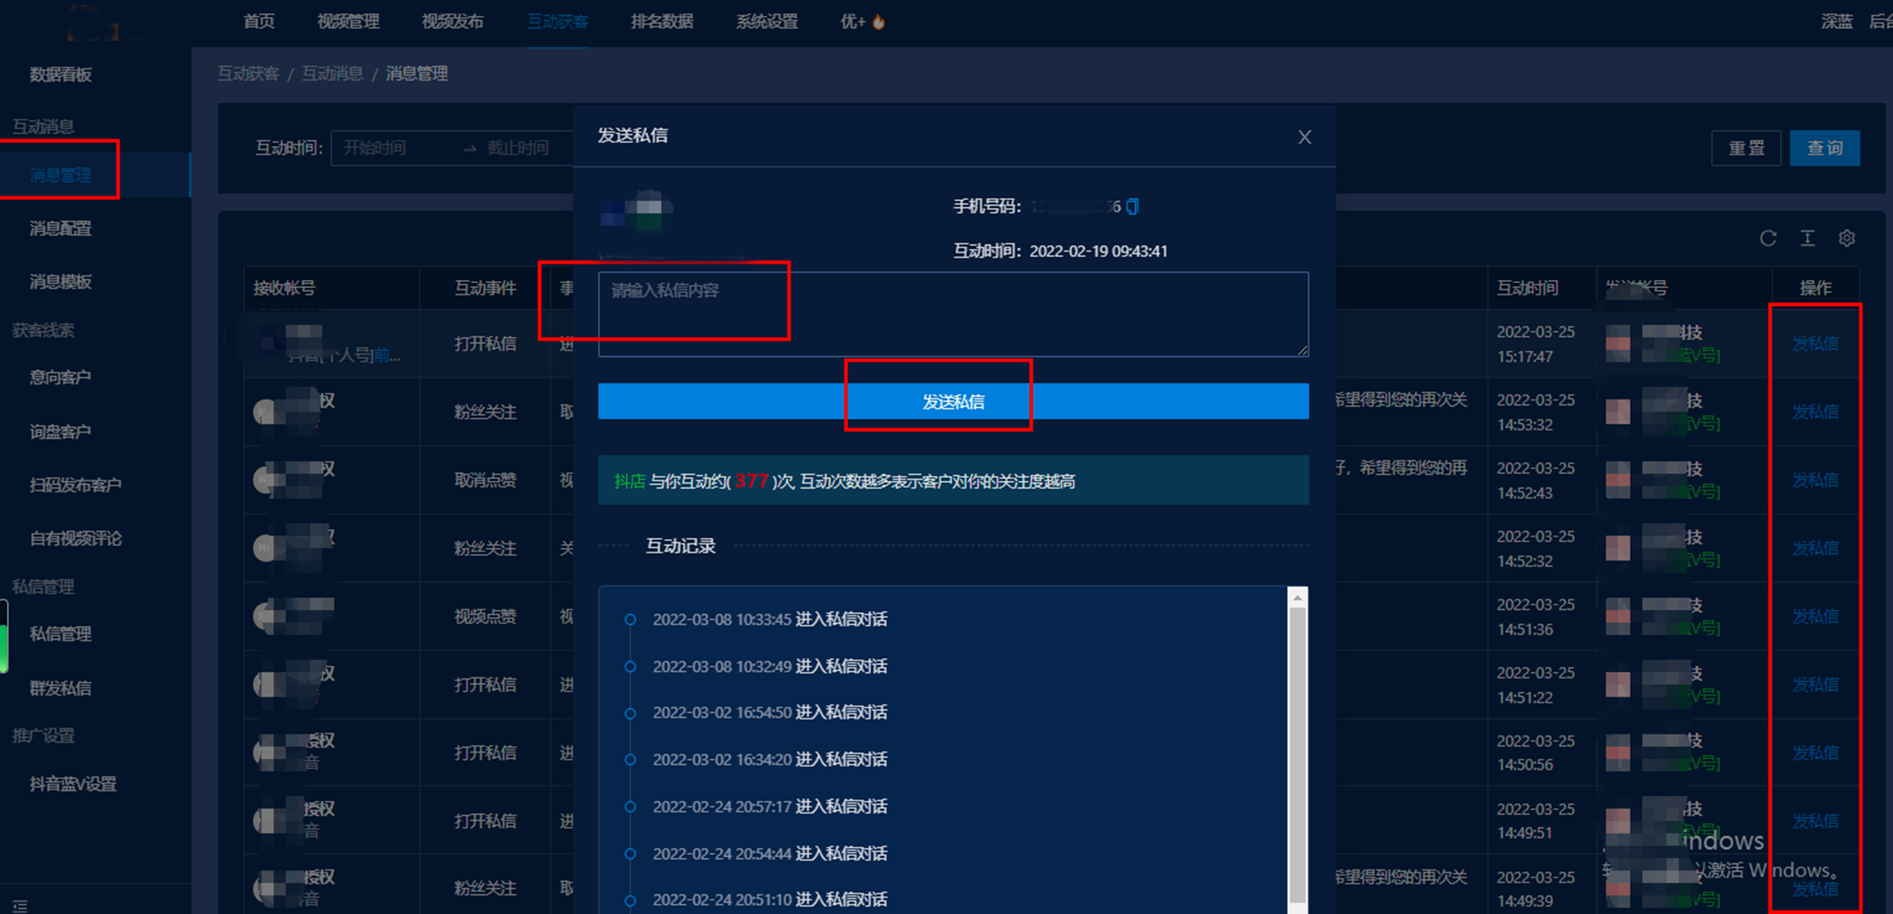
互动获客-消息管理
此页面可以查看自动回复信息，可在后台发私信以及查看互动记录

Slide 41
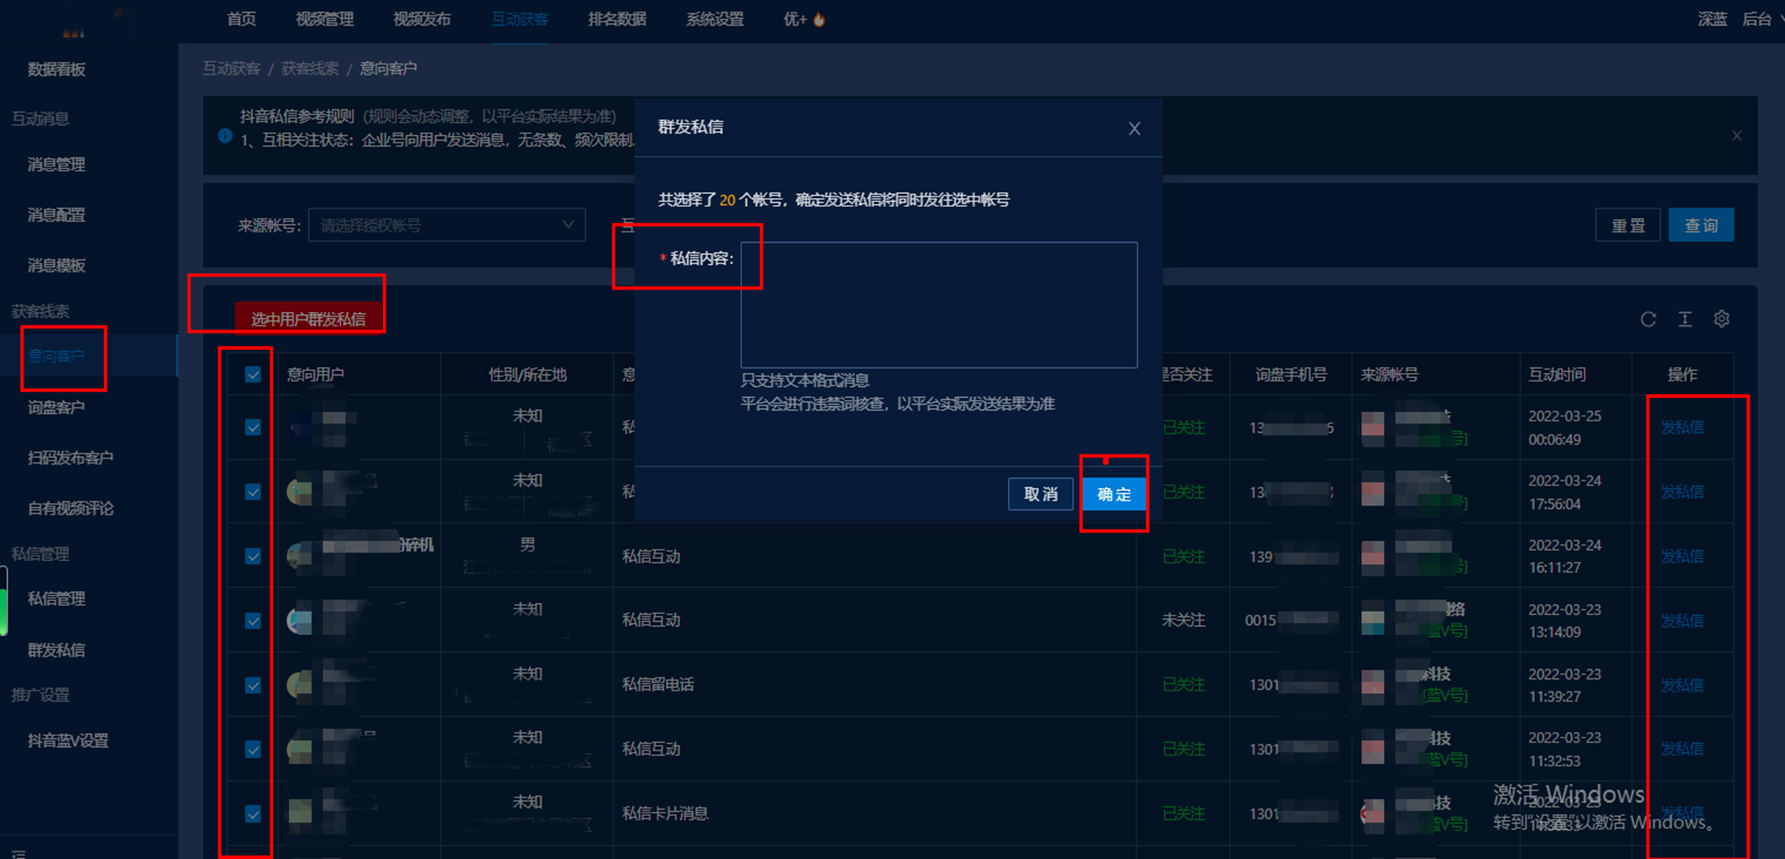
互动获客-意向客户
此页面可以发私信给对应用户以及可一键发送私信给多个用户，注意回复内容不得带有敏感、违禁等词汇

Slide 42
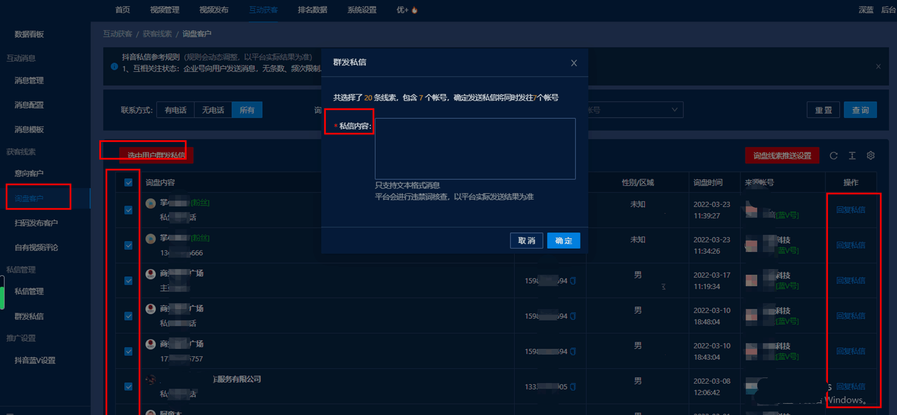
互动获客-询盘客户
此页面可以发私信给对应用户以及可一键发送私信给多个用户，注意回复内容不得带有敏感、违禁等词汇

Slide 43
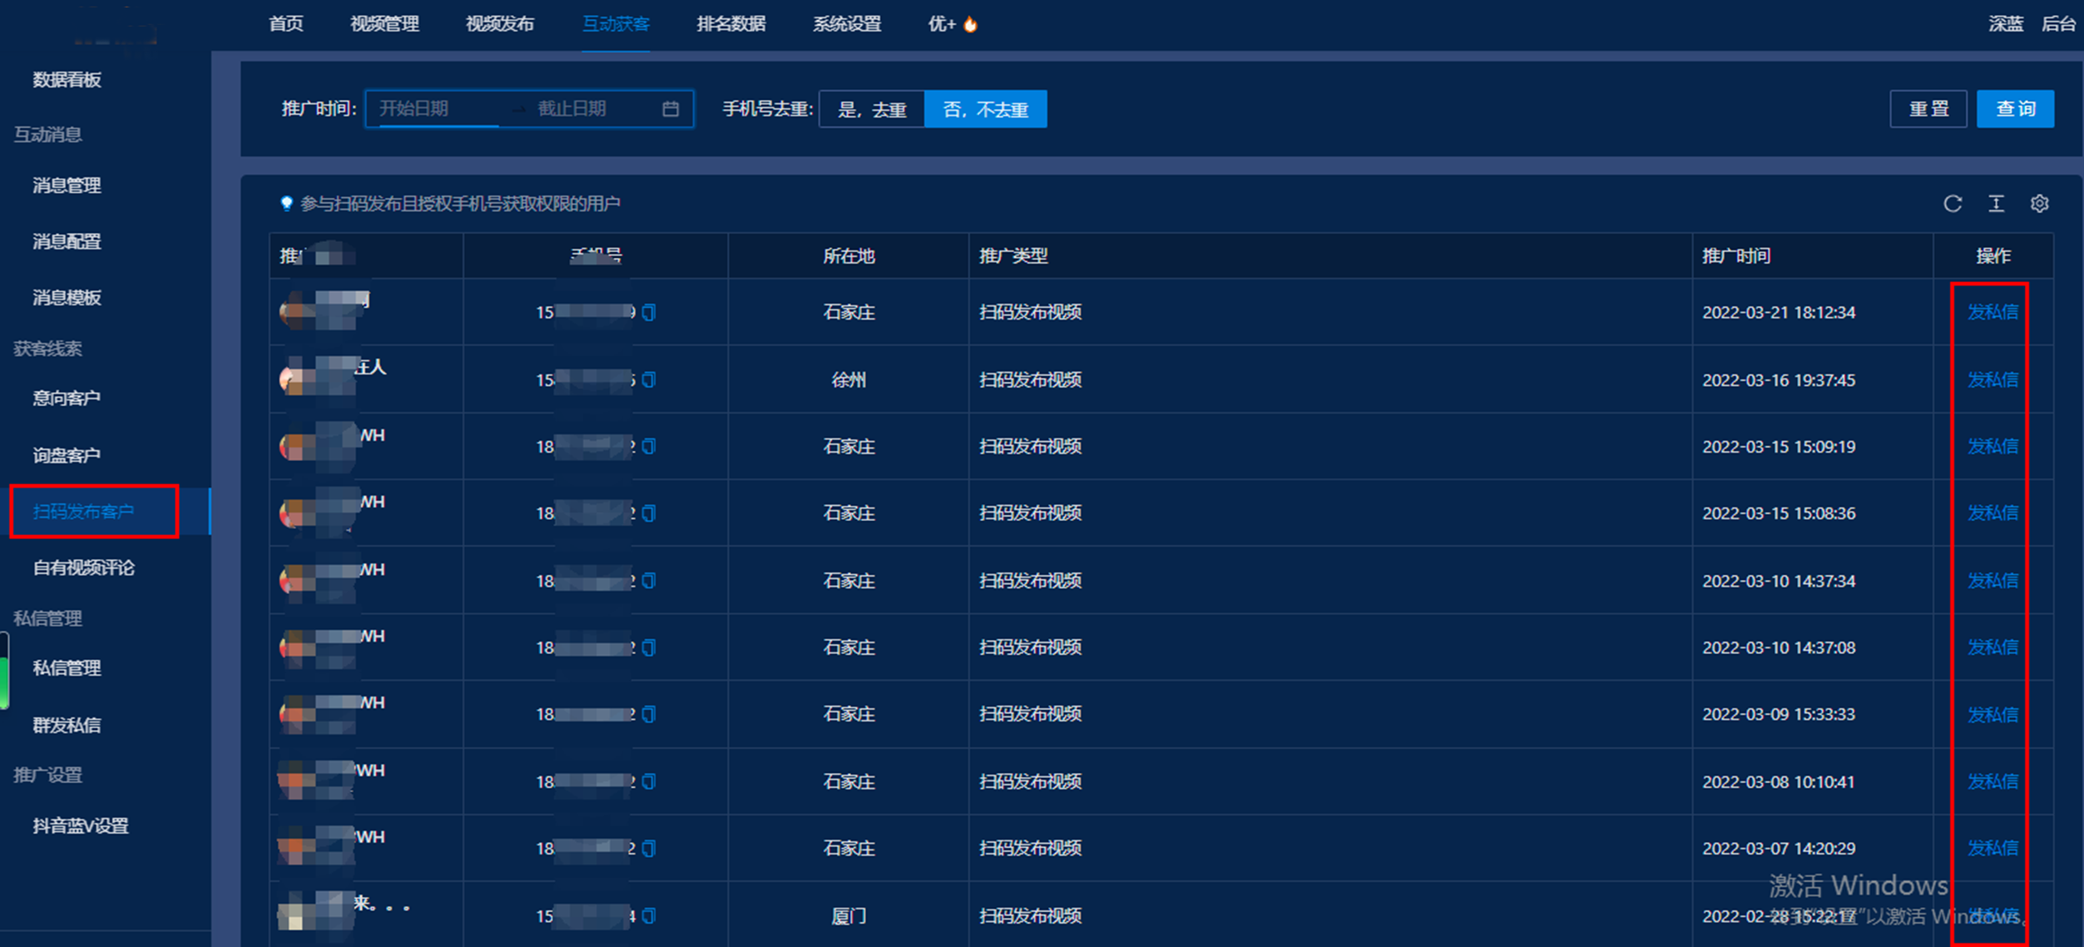
互动获客-扫码发布客户
可点击对应发私信

Slide 44
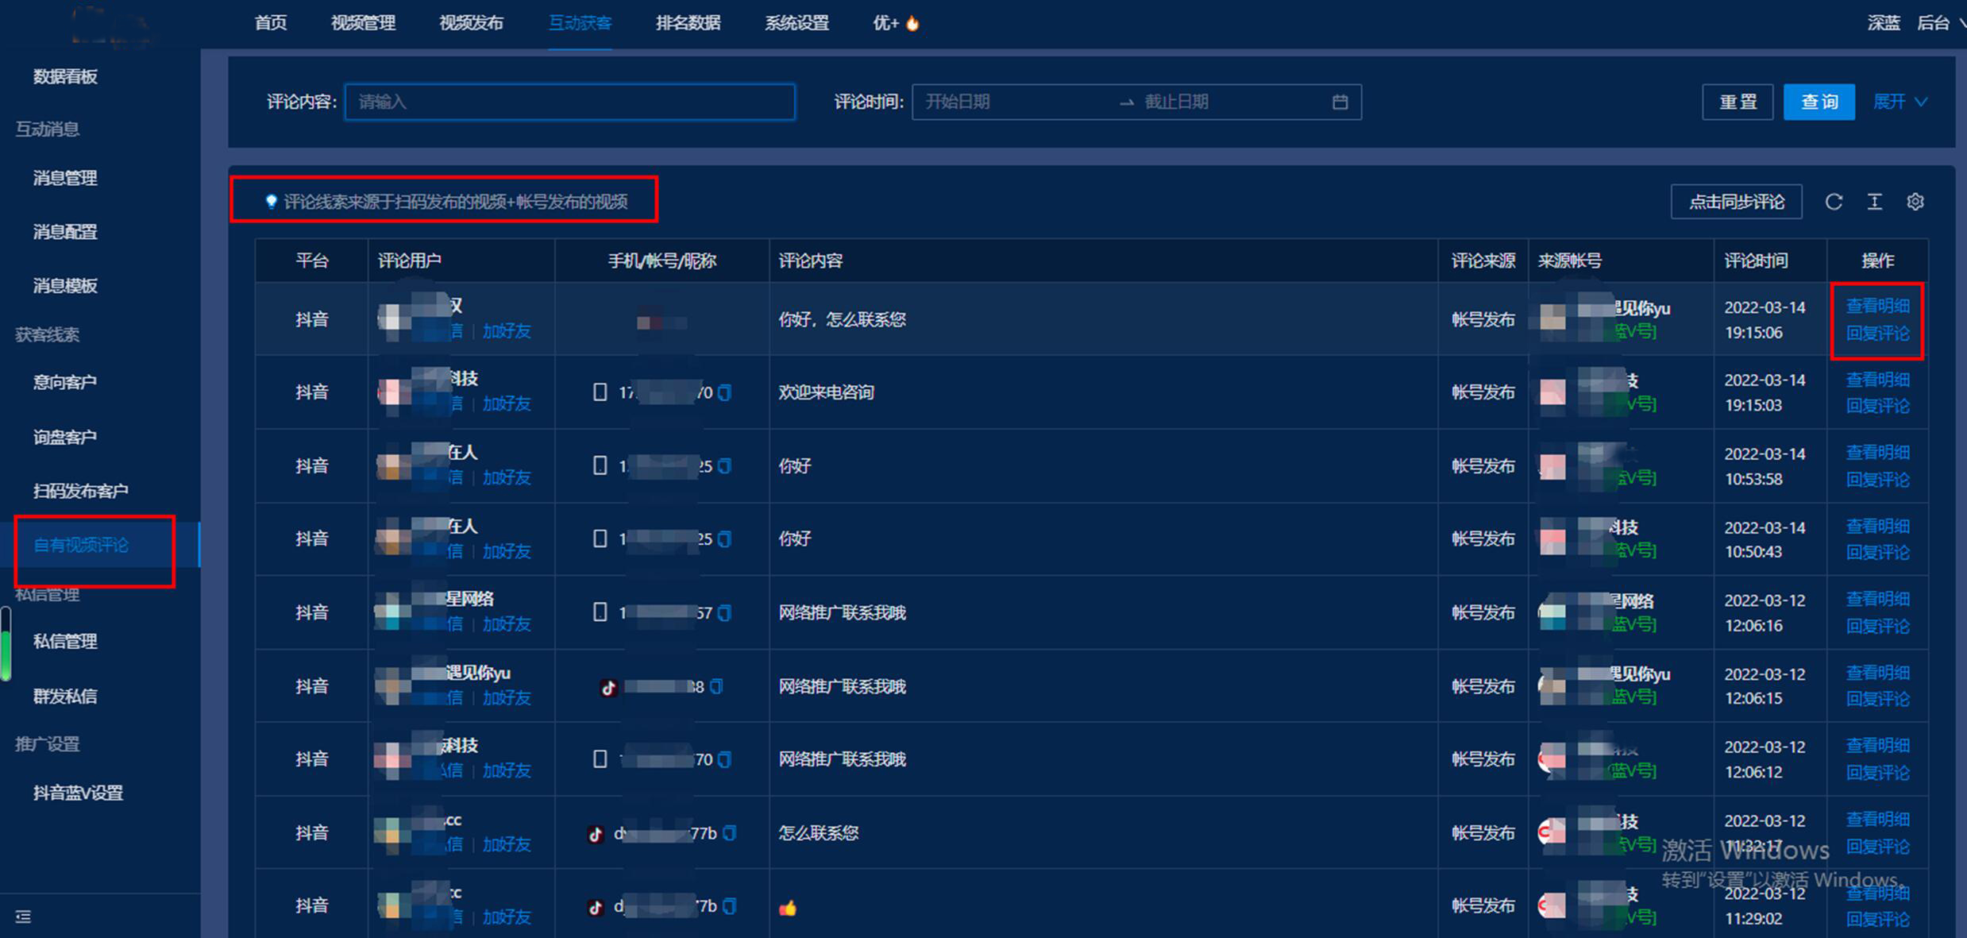
互动获客-扫码发布客户
可查看自有视频产生的评论以及对应回复或扫码加好友

Slide 45
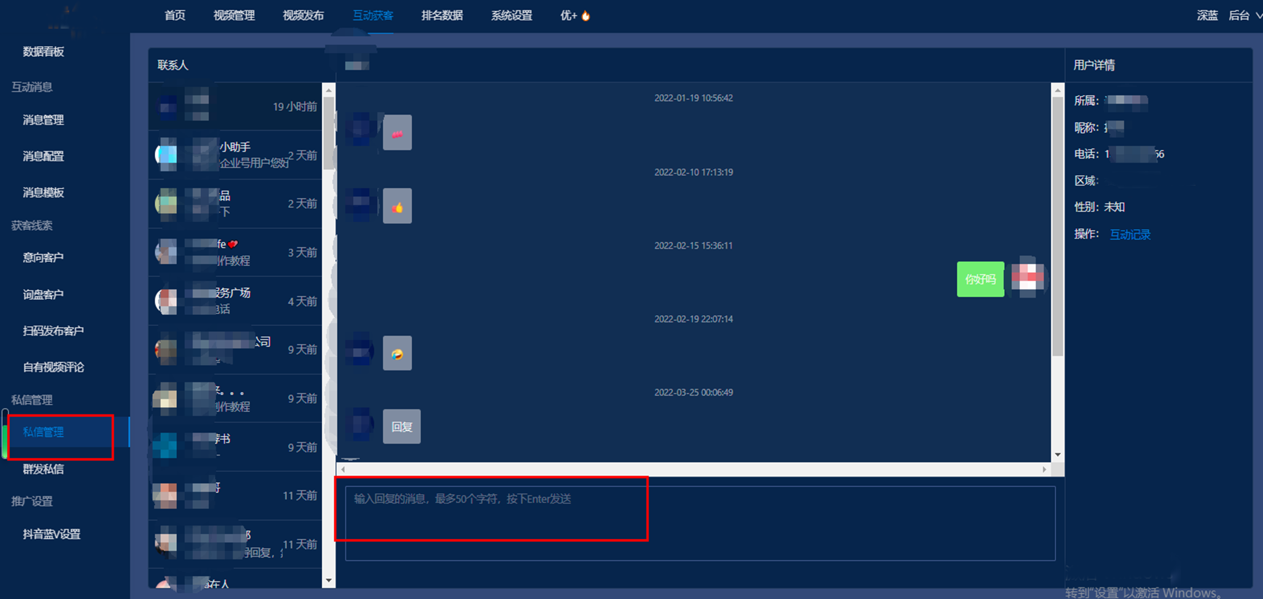
互动获客-私信管理
可在此处输入回复的内容

Slide 46
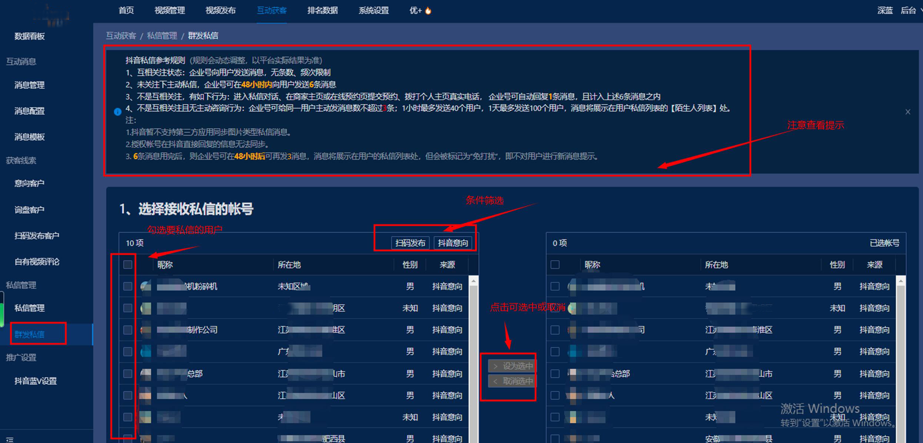
互动获客-群发私信

Slide 47
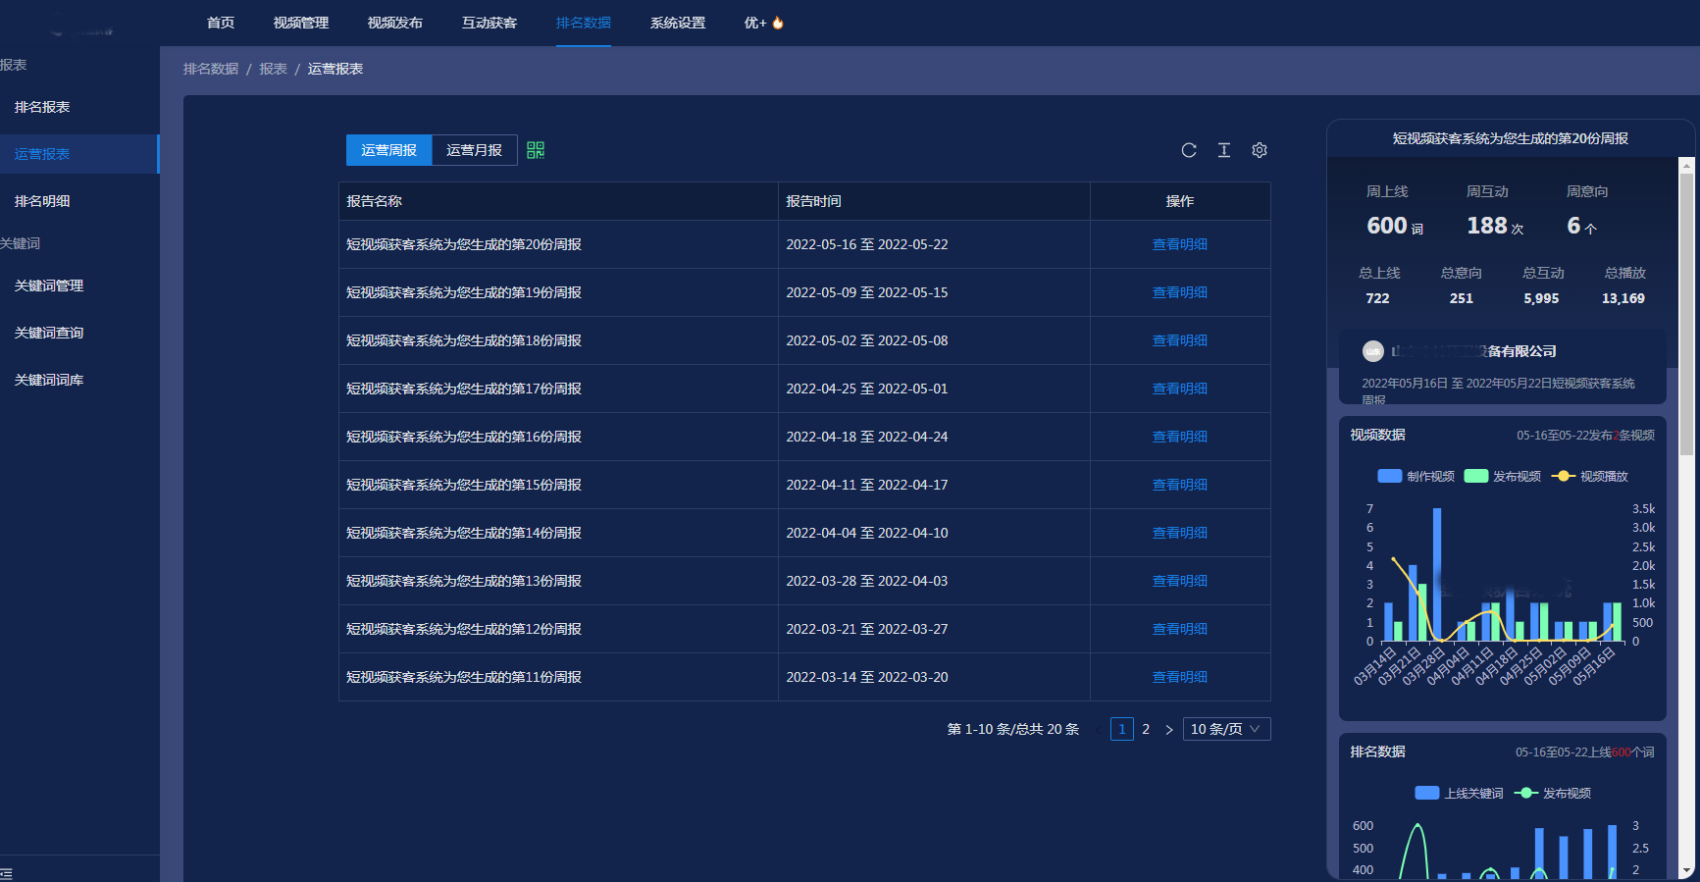
互动获客-排名报表
查看周报、月报，以及可以点击二维码，通过微信扫码查看数据

Slide 48
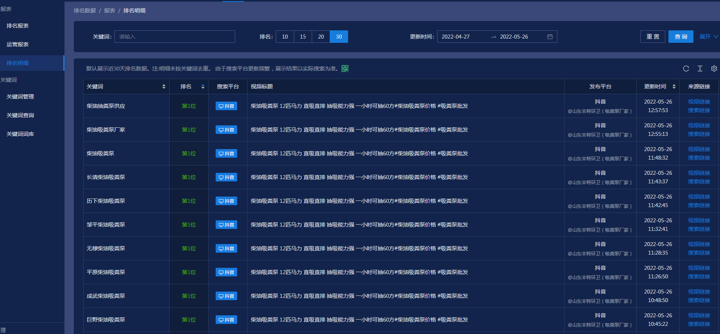
互动获客-排名明细
此页面可以查看排名明细，也可点击微信扫码移动端查看数据

Slide 49
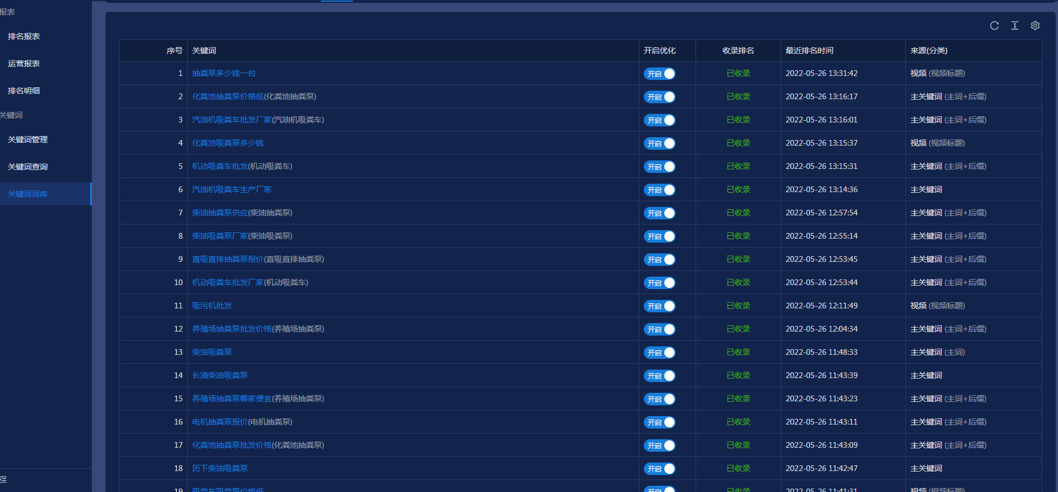
互动获客-关键词列表
关键词列表基础设置中的关键词 + 视频标题提取关键词组合而成，可查看是否收录

Slide 50
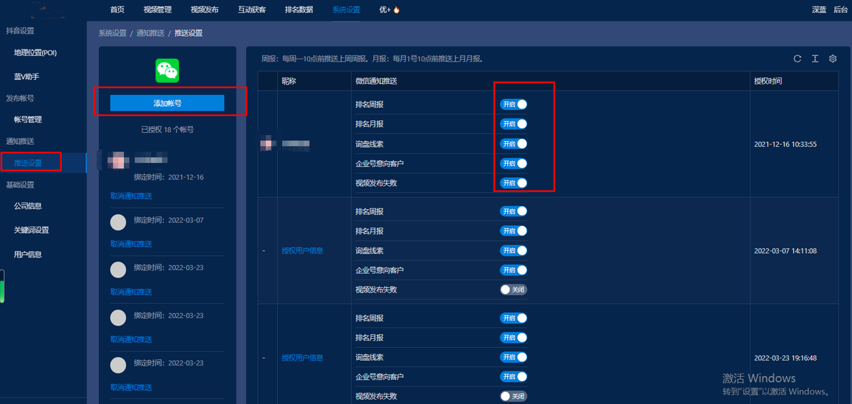
系统设置-推送设置
点击添加可接收询盘的微信账号
可开启或关闭推送的功能

Slide 51
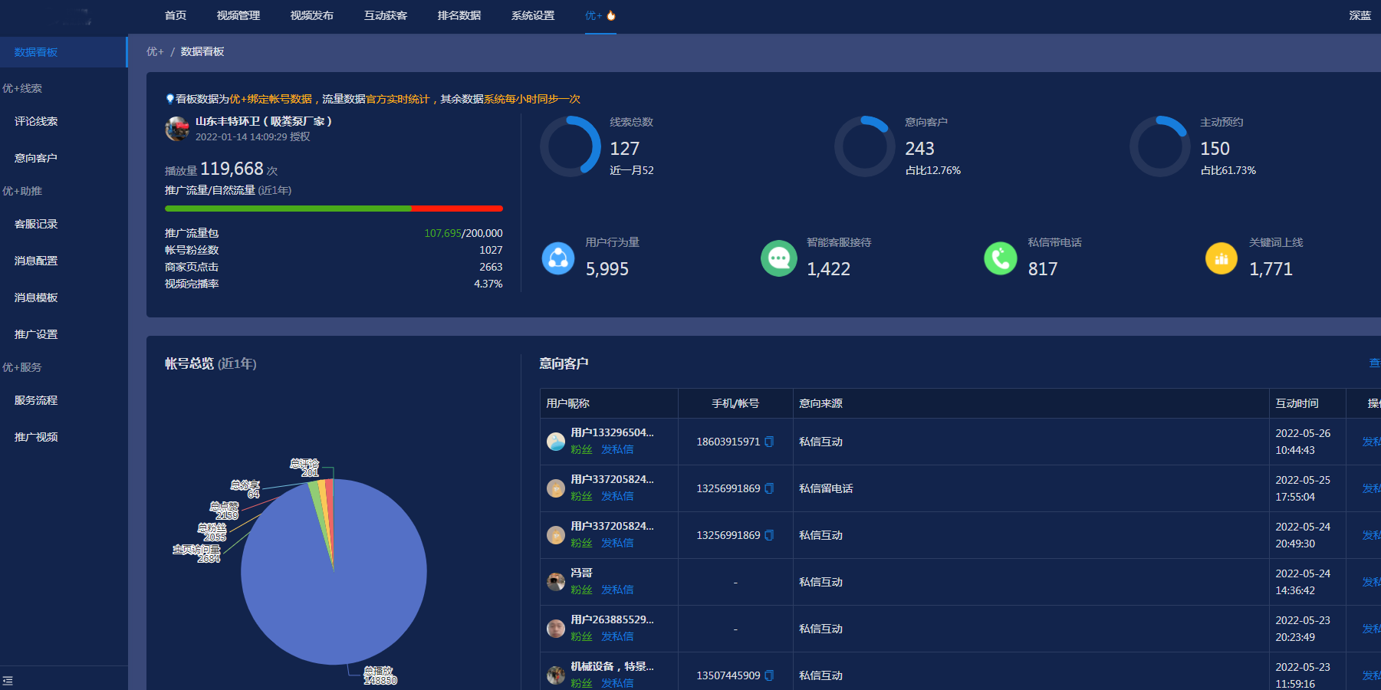
优+栏目-数据看板

Slide 52
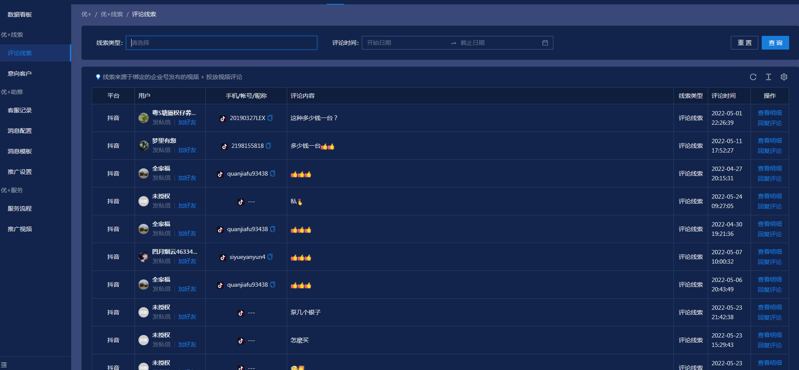
优+栏目-评论线索
来源于绑定的企业号发布的视频 + 投放视频评论，可点击查看明细、回复评论、可发私信或扫码加好友

Slide 53

优+栏目-意向客户
来源于互动行为的意向客户，可发私信，可查看该用户与授权账号的互动记录

Slide 54

优+栏目-消息模板
4种类型的消息回复模板，其中第二种和第三种需要在企业号后台
经营工具中心—留资获客—在线预约和线索收集设置好且审核通过才会同步到此处

Slide 55

优+栏目-智能客服
点击设置可根据用户行为触发回复
可自由设置开启或关闭

Slide 56

优+栏目-智能客服
可设置自动触发的关键词

Slide 57

优+栏目-智能客服

Slide 58

优+栏目-客服记录
可查看智能回复互动记录，可发私信

Slide 59

优+栏目-服务流程
点击设置定向投放信息

Slide 60

优+栏目-推广视频
注意查看提示，可本地或视频库上传要作为投放的视频

